Slide 1
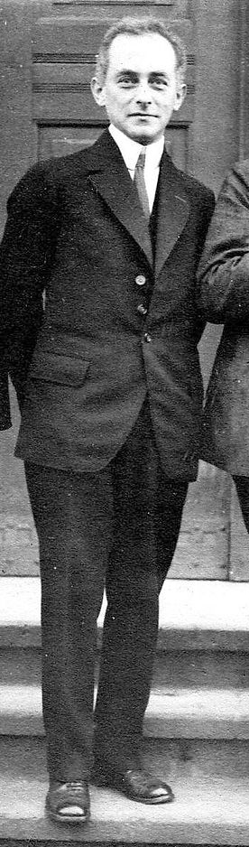

1926，量子物理發展關鍵的一年
談波恩的機率解釋
揭開電子的真面目

Slide 2
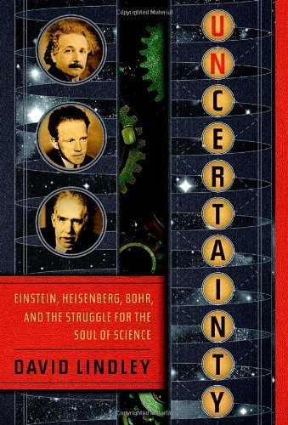

Uncertainty: Einstein, Heisenberg, Bohr, and the Struggle for the Soul of Science
David Lindley
Inward Bound: Of Matter and Forces in the Physical World
Abraham Pais

Slide 3
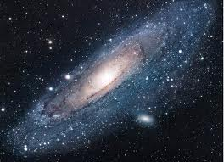

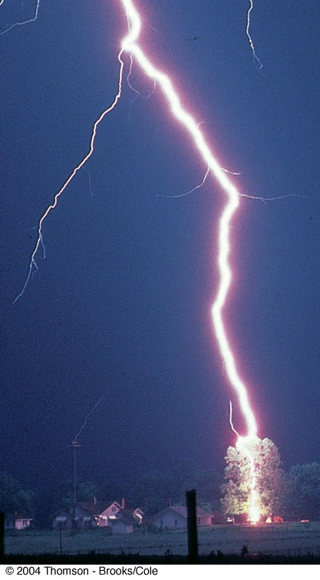
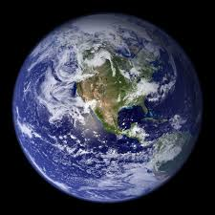
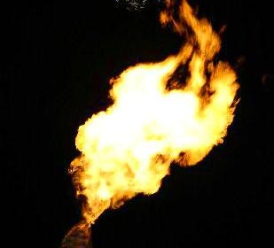
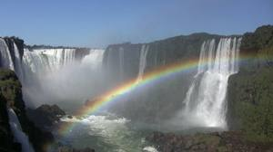
物質世界的各種現象千變萬化，形形色色！
吾生也有涯，而知也無涯。以有涯隨無涯，殆已！ 莊子
以有限的生命，追尋無盡的知識，必定是失敗的。

Slide 4
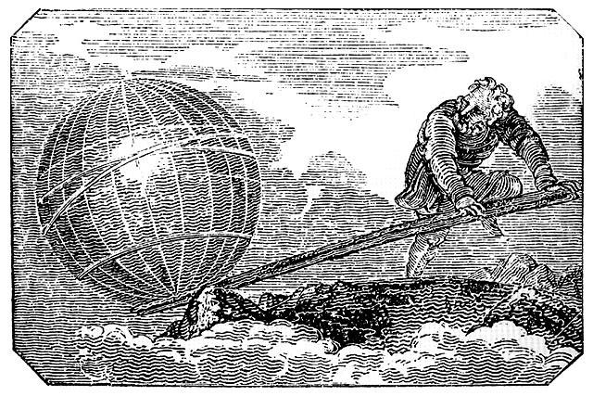
但如果這個世界並不是如莊子想像得那樣無窮無盡？
如果知識是有組織、有綱領、有源頭的：
阿基米德「給我一個支點，我就可以舉起整個地球。」

Slide 5
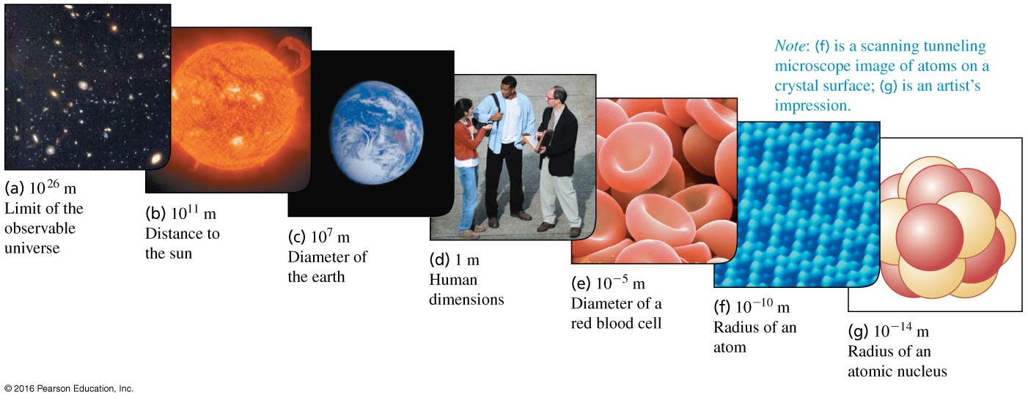
自然現象似乎可以依參與物體的典型大小來分類！
較大尺寸的現象似乎可以以較小尺寸的物理來了解與解釋！

Slide 6
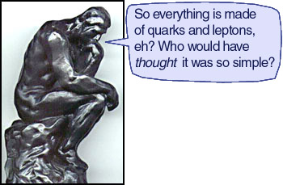
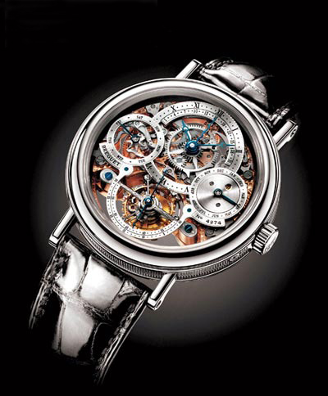
於是人開始想………..
What is the world made of ?
這個世界是由甚麼構成的？
了解基本的組成成分就了解整個宇宙
人類開始思索物質的基本組成成分。

Slide 7
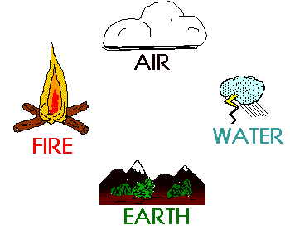
希臘人以為四種元素組成所有物質。
了解這四種元素的性質，就了解整個世界。

Slide 8
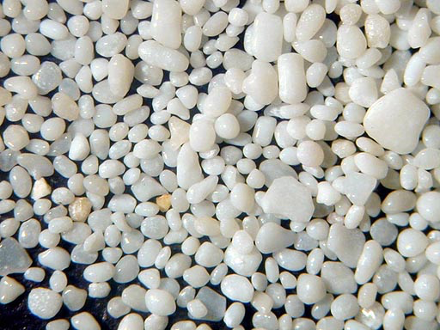
進一步地，想像我們將這四種元素再繼續一直分割，
最後一定會出現無法再被分割的單元。
那麼整個世界不是就由這個單元所構成？

Slide 9
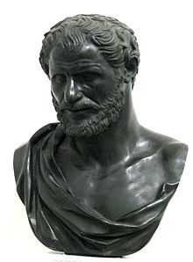
Born 460 BC Abdera, Thrace
Died 370 BC (aged approximately 90)
西元前五世紀， Democritus 和 Leucippus 提出：
所有物質分割到最後，將只有微小的、永恆不可分割的粒子。
他們叫這粒子Atom─原子，意思就是無法再分割indivisible。
量子力學的量子Quantum指的就是無法再分割的。

Slide 10
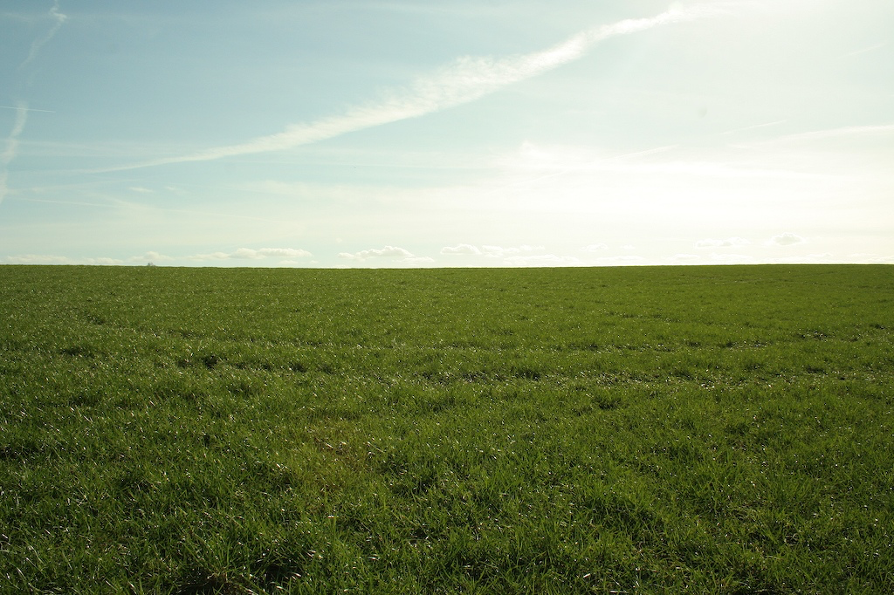
無法再分割的，自然就形成自然界物質的組成單位！世界就由它組成。
而且分割後物質趨向簡化，不斷分割後的成分，將因單純而簡單而容易理解！
所以原子必定是非常簡單單純，種類不多。

Slide 11
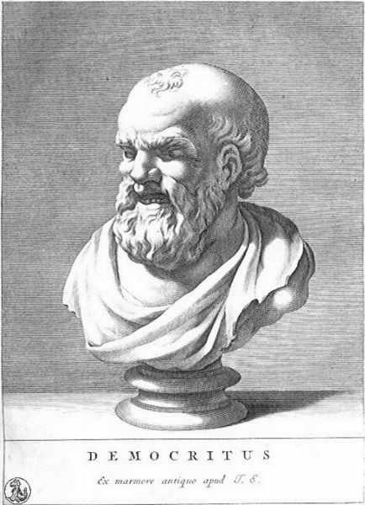
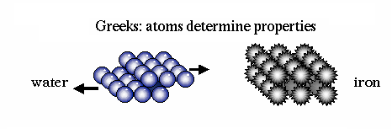
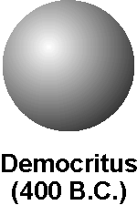
Atoms, Democritus believed, are too small to be detected by the senses;
For Democritus, the only true realities are atoms and the void. What we perceive as water, fire, plants, or humans are merely combinations of atoms in the void.
在這世界上，可以看到顏色，可以聞到氣味，可以嘗到甜味，
可是真實存在的只有原子和原子之間的空間。
That atoms and the vacuum were the beginning of the universe; and that everything else existed only in opinion.

Slide 12
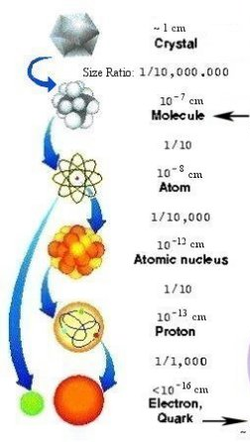
一直不斷分割下去，我們的確發現了一層又一層的物質組成結構
現代物理中，不可再分割的物質組成成分就稱為基本粒子。
基本粒子不止一種，而且很可能後來才發現它也可以再分割。

Slide 13
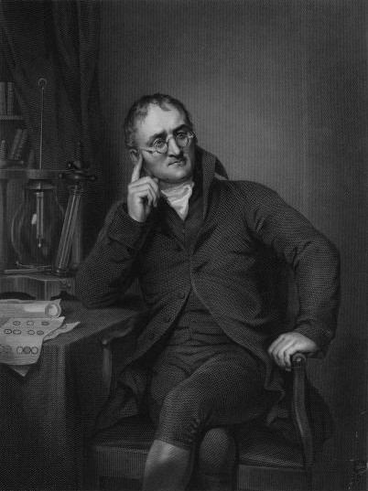
現代的原子論從化學反應的觀察開始：
兩個元素可依不同比例，組成不同的化合物時，
化學家發現，當固定其中一個元素的重量時，
另一個元素的重量比例一定是整數比。
例如：CO or CO₂, but not CO_{1.3}
比較油彩調色，我們可以任意連續調整比例，
可見元素不像油彩是連續的，
John Dalton 1766-1844
元素有不可分割的單位！

Slide 14
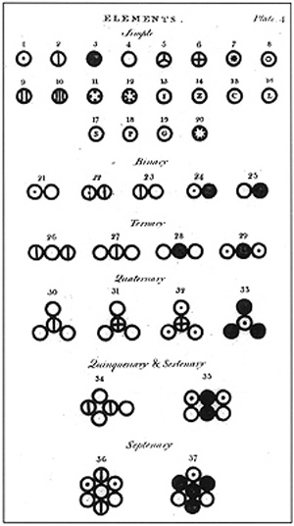


原子論的基本假設：
元素是由微小的不可分割的原子所組成。
日常中的元素包含極大數量的原子！
$$N\sim {10}^{23}$$
因此原子極其微小。
$a\sim {10}^{−10}$m
同一元素的組成原子完全相同。
不同的元素之原子不同，且具有不同的質量。
這一點與希臘的原子論不同。
John Dalton (1808) A New System of Chemical Philosophy.

Slide 15
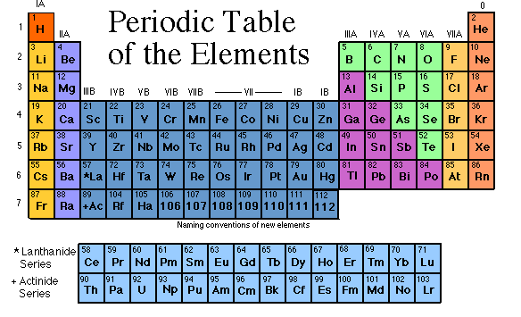
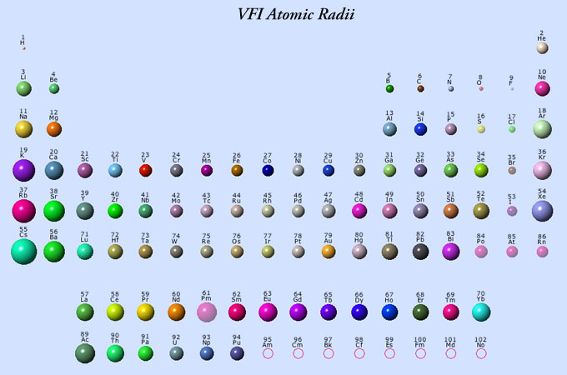


宇宙中的物質由許多種極其微小的原子組成。
$$N\sim {10}^{23}$$
$a\sim {10}^{−10}$m
原子的世界相對於日常巨觀Macroscopic的世界，是一個極其微觀Microscopic的世界。

Slide 16
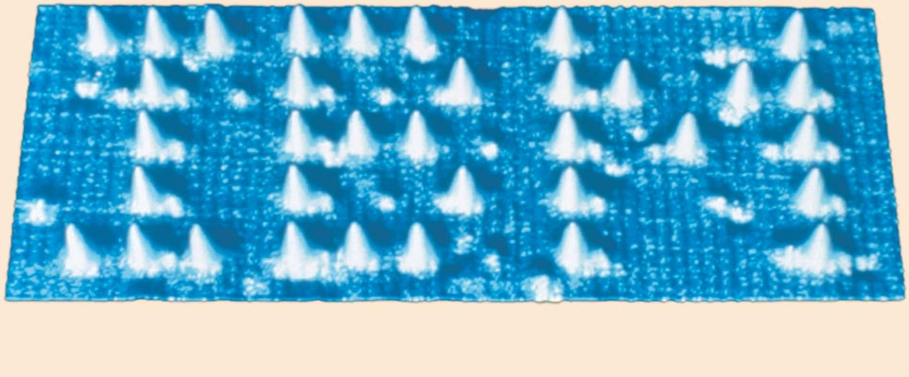
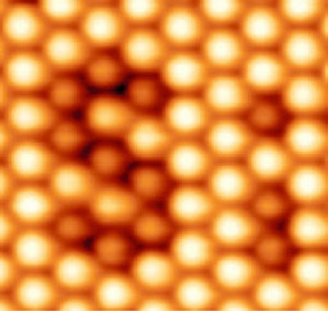
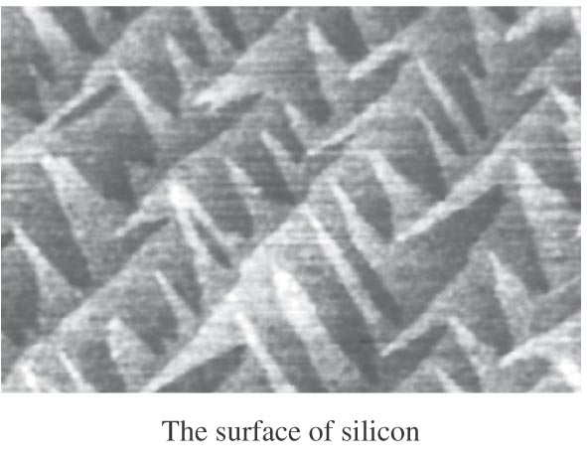
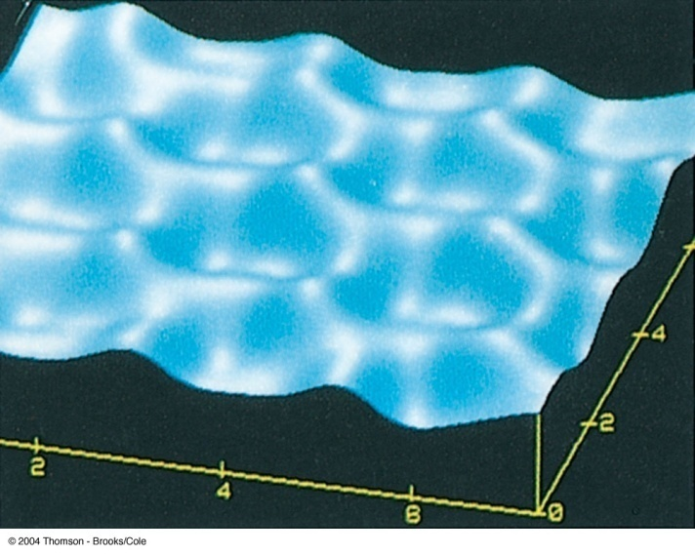
Xenon Atoms
石墨表面的碳原子

Slide 17
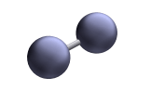

大部分日常的氣體是由原子組成的分子所組成，以雙原子分子最常見
$氫氣 {\text{H}}_{2},$ $氮氣 {\text{N}}_{2}$, 氧氣${\text{O}}_{2}$

Slide 18
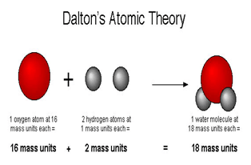
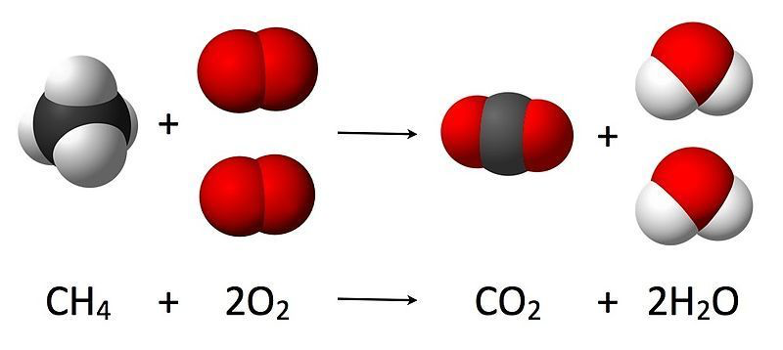
化合物的分子是由元素的原子以整數比例組成。

Slide 19
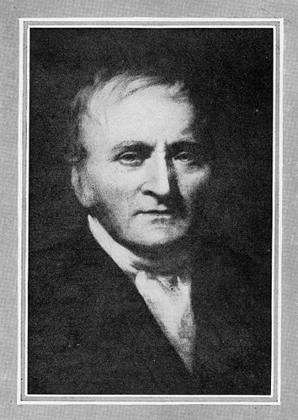
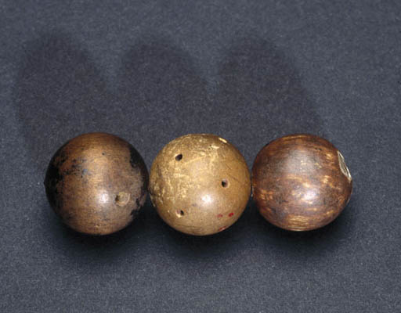
元素是由微小的不可分割的粒子:原子構成。
John Dalton (1808)
化學家的原子論證實了探索組成成分是真的有用的！

Slide 20
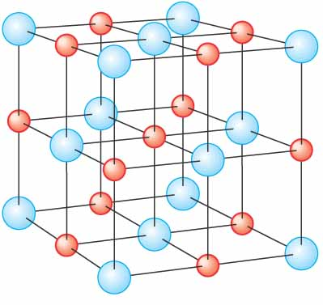
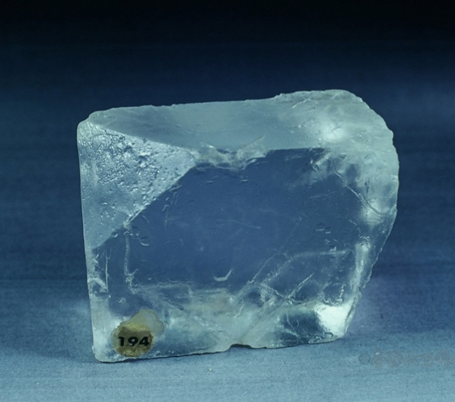
組成化合物的機制不一定只能用在小規模的組合！
這些原子也可以組成有大規模秩序的晶格，
晶格的大小與形狀無法改變，這就是固態！

Slide 21
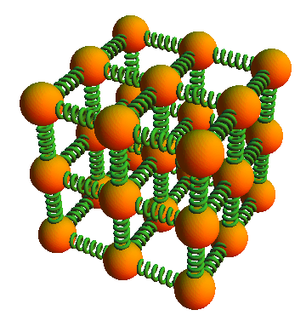
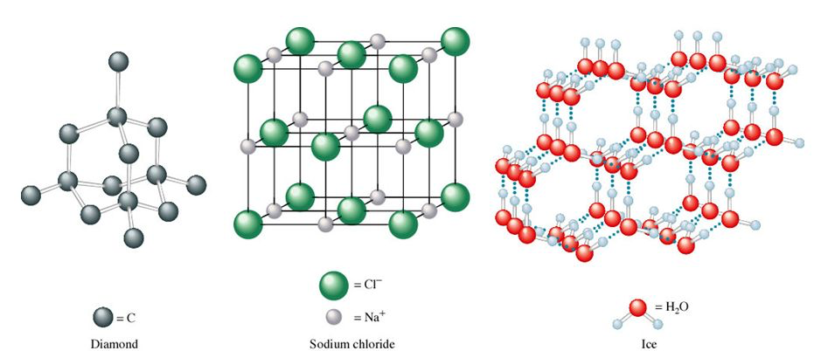
固體中原子彼此之間，如同以彈簧連接。
這是固體的彈性的來源。

Slide 22
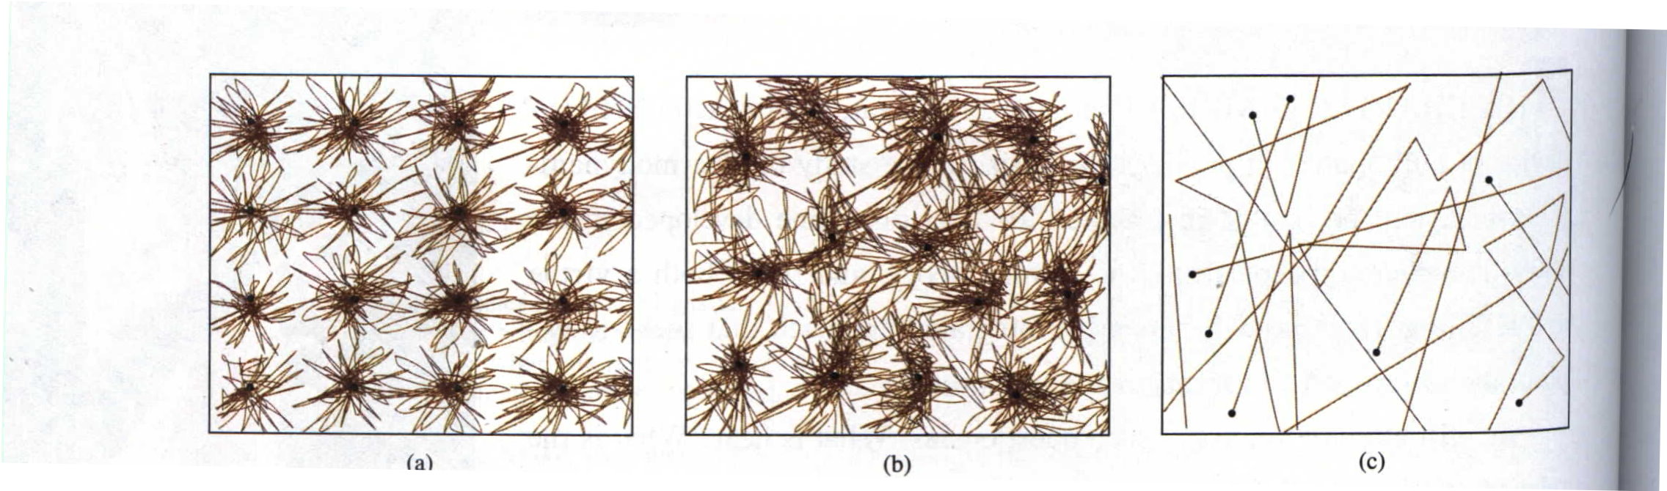
原子對物質的物態有非常自然的解釋
固體有固定大小及形狀
液體有固定大小，無固定形狀
氣體無固定大小及形狀

Slide 23
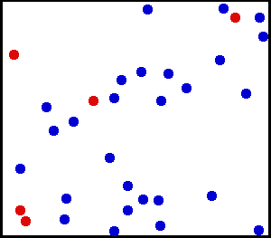
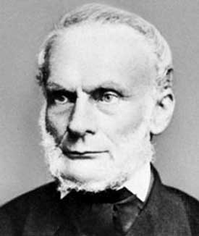
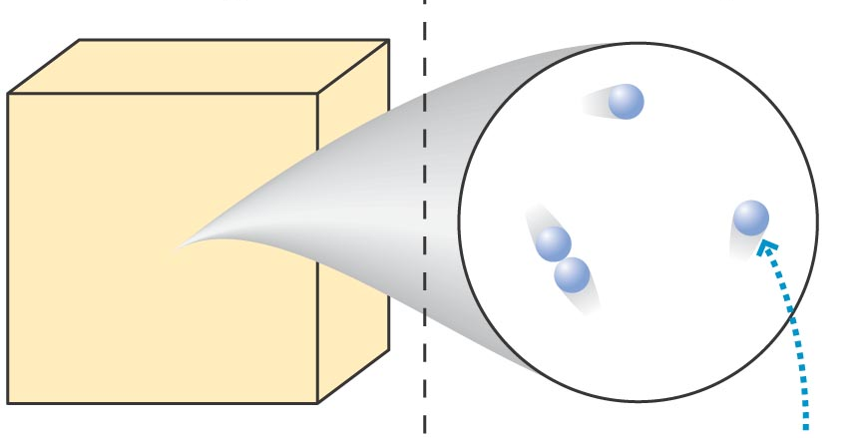
Kinetic Theory of Gas 氣體動力論
Clausius
原子就是牛頓力學中的粒子！
氣體就是一羣不斷運動碰撞的牛頓粒子！

Slide 24
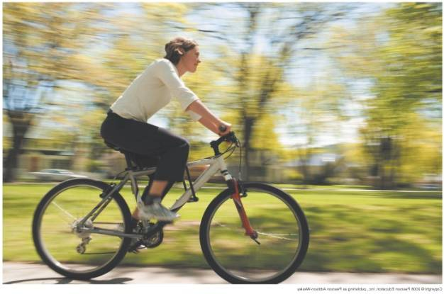
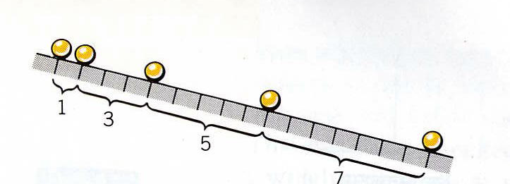
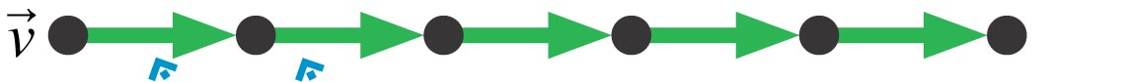

牛頓粒子模型
牛頓粒子的標準特性：一個粒子的特性由其特定的位置決定。
$$x\left(t\right)$$

Slide 25
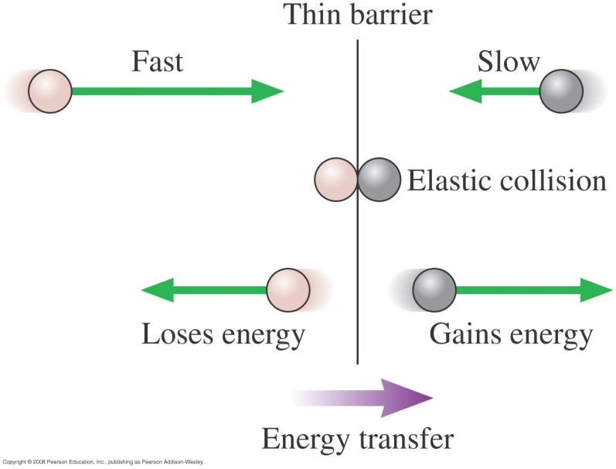
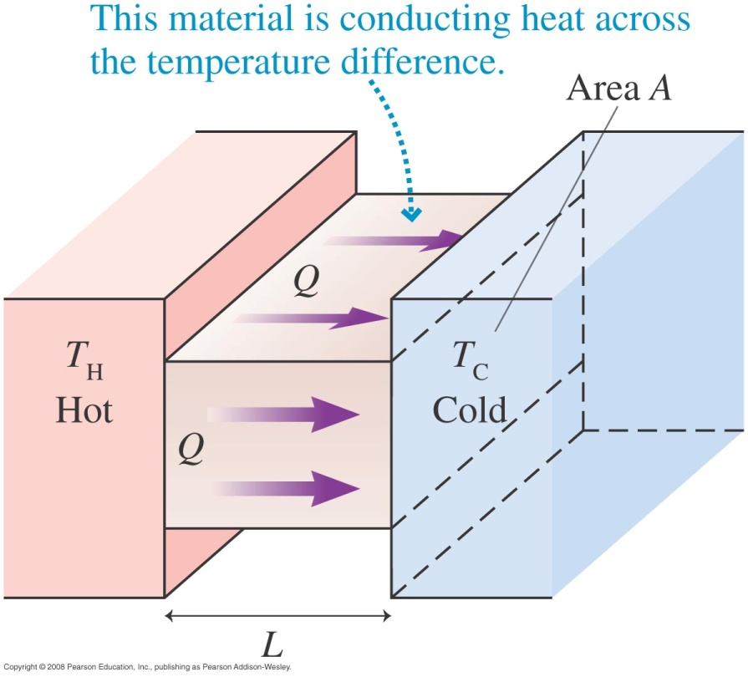
微觀的粒子的碰撞，就是巨觀的熱量流動交換！

Slide 26
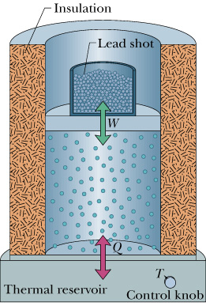







我們的策略：
巨觀的氣體
微觀看是質點系統
$$P,V,T,E_{int},H$$
$${\vec{r}}_{i},{\vec{v}}_{i} i=1⋯N$$
$$N\sim {10}^{23}$$
巨觀描述氣體的物理量是來自微觀的質點的物理量！
這是由大量的數字得出少量的有用的結果，一般就稱為統計！
巨觀物理量本質上是微觀物理量的統計結果！
找到巨觀物理量的微觀統計解釋，或許就可以找到巨觀物理量彼此的關係！
$$P$$
$${\left\langle f\left({\vec{v}}_{i}\right)\right\rangle }_{average}$$
$$T$$
微觀統計解釋相同。
$$P∝T$$

Slide 27
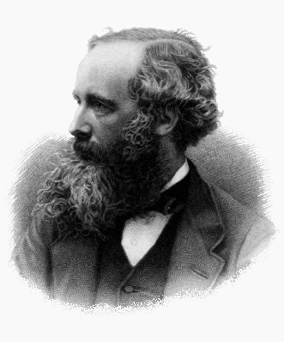
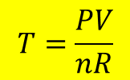

理想氣體的性質為何如此簡單而普遍？
$$T=\frac{PV}{nR}$$
$$E_{int}=nc_{V}T$$
Maxwell
因為所有稀薄氣體都是一羣不斷運動碰撞的自由牛頓粒子！
以上兩個公式可以推導出來！

Slide 28
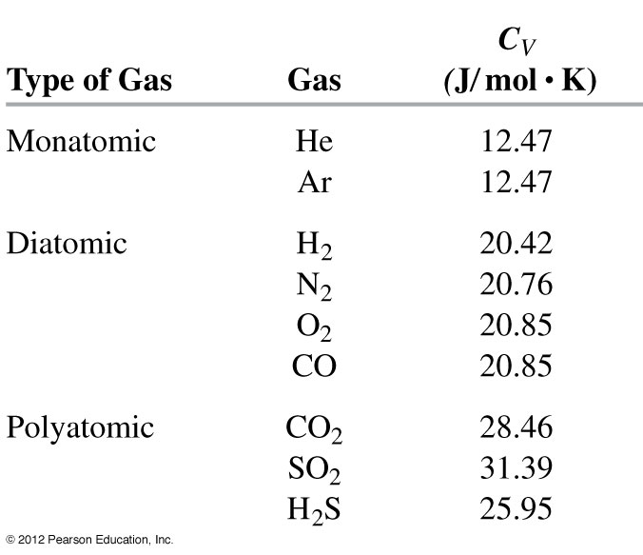
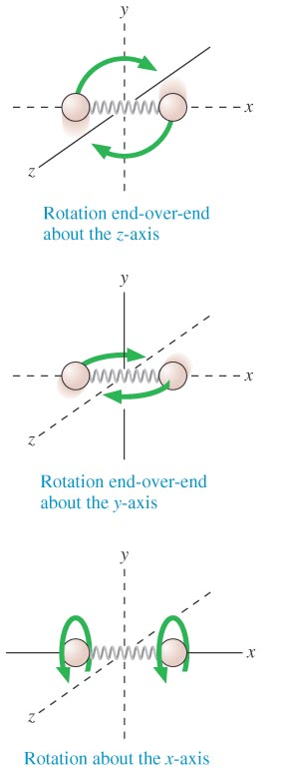






單原子分子組成的理想氣體
$$c_{V}=\frac{3}{2}R$$
雙原子分子組成的理想氣體
$$E_{int}=nc_{V}T$$
$$c_{V}=\frac{5}{2}R$$
多原子分子組成的理想氣體
$$c_{V}=3R$$

Slide 29


微觀世界無法直接觀察到，它真的存在嗎？
只有能觀察的才算數！
The answer is yes.
Brownian Motion
Perrin 1913
the motion of colloidal particles of radius 0.53µm, as seen under the microscope,
Robert Brown,
植物學家1773–1858

Slide 30



Albert Einstein, 1905
布朗運動是來自液體中分子的離散而隨機的碰撞

Slide 31

這裡就是古典物理與近代物理的邊界！

Slide 32
物質微觀的確可以分解為一個一個似乎是不可分割的古典物理牛頓粒子！
這樣的古典物理非常成功，但…..

Slide 33
但不同的元素之構成原子不同。
有多少種元素就有多少種性質非常不同原子！
這與希臘哲學家的理想有些差距！
以有涯隨無涯，殆已！

Slide 34




組成物質的基本成分原子是電中性，那電荷從哪來？
陰極射線 Cathode ray
電壓夠大氣體會游離放電，氣體壓力減至極小後，放電消失但瓶子會發出螢光。

Slide 35




在障礙物後方有影子，
可見是由陰極發出的射線ray, ie. something emitted from cathode.

Slide 36


J. J. Thomson 英國

Slide 37


陰極射線加上磁場會發生偏折，
由偏折方向可知陰極射線帶負電，

Slide 38



再加上垂直電場可將其折回。
由電場及磁場的值，可得出質量及電荷的比，

Slide 39

英國 J. J. Thomson 1899 測量垂直的電磁場以決定陰極射線的電荷與質量的比。
-
陰極射線的荷質比遠大於氫離子，所以陰極射線是一束構成原子的組成成分。
此荷質比對任何材質所發出的陰極射線都相同，可見這個組成成分是共同的。

Slide 40



Thomson發現原子可以分割為更加細微的一種物質基本組成成分，
此成分只有一種，此一種成分組成了所有的不同的原子！
這比化學的原子論又跨進了一大步！
電子 Electron

Slide 41
物質組成成分的粒子是否能分割要看分割的能量用得多大。
在某些化學反應的層次，原子的確是不可分割的。
但能量更大如陰極射線時，電子就從原子中被分割出來了！

Slide 42



確定電子的粒子性的另一個實驗：
Millikan’s Oil drop experiment 1909
所有油滴所帶電荷都是1.602176487(40)×10⁻¹⁹ C的整數倍

Slide 43
但現在為止，電子還是無法分割的indivisible！
我們似乎已經找到自希臘哲學家以來，期待已久的終極組成成分！
-
電子，究竟是一個甚麼樣的………..粒子！
很自然地，我們會預期它應該是一個牛頓力學的粒子。
但電子如何擺置於原子內呢？

Slide 44

你可以假設其餘的正電荷均勻分布在原子中！
如此電子可以穩定靜止於原子之中！

Slide 45


長岡 半太郎 1904

Slide 46



但事不從人願！
Rutherford 1910

Slide 47


Slide 48



Slide 49



Slide 50




原子內的正電與大部分的質量集中於極小的原子核 Nucleus

Slide 51




電子在一個很重的帶正電的原子核旁如何維持穩定狀態？
電子可以繞著原子核轉動：
E. Rutherford
But, this is not right!

Slide 52

加速的電荷會發出對應頻率的電磁波，也就是光!

Slide 53

光帶走能量!
電子很快就會跌入原子核之中！
這個太陽系般的原子模型並不穩定！
原子的結構有大問題。

Slide 54




物理學家開始由原子的發光來研究它的結構！
Gas-discharge lamp 氣體放電管，即陰極射線管但內含氣體。
氣體分子在高電壓下會游離而開始導電。
此時分子或原子被通過的電子撞擊會激發開始發出可見光！
此實驗中氣體並不被加熱，所放出的光非黑體輻射！

Slide 55


Slide 56


將原子發出的光依其波長作分析，得到原子光譜 Spectrum。
物理學家驚訝地發現，原子放出的光的頻率分布竟然不是連續的！

Slide 57






繞射光柵 Diffraction Grating
等同於一系列等距同相光源的干涉疊加！
若只有單一波長：
亮紋的角度$θ$與波長$λ$滿足以下關係：
$$d\sin{θ}=mλ$$

Slide 58



若是有不同波長，
同一個$m$，不同波長$λ$就對應不同的亮紋角度$θ$。
與三稜鏡類似，是分離不同波長光波最好的辦法。

Slide 59


Spectrum of Hydrogen 紅光是它的特徵。
原子放出的光的頻率是離散的。

Slide 60

Small Megellanic Cloud 以氫氣為主，這是Balmer系列的紅光放射

Slide 61








$$He$$
$$Ne$$
$$\text{Mercury}$$

Slide 62

Spectrum of Hydrogen
原子放出的光的頻率是離散的。
Spectrum of Iron
特定元素對應特定光譜。

Slide 63


黑體輻射是連續的，室溫時一般是紅外線！原子或分子的熱運動所發出。
很明顯，原子光譜波長更短，來自一個新的發光機制！
猜想是由原子內部的變化所發出。

Slide 64
除了放射光譜，還可以有吸收光譜

Slide 65

吸收光譜反映了黑體輻射所通過的氣體的特徵
吸收光譜與放射光譜是對應的

Slide 66



Slide 67

太陽的吸收光譜

Slide 68

吸收光譜一定會出現在放射光譜上，但反之並不一定。

Slide 69


光譜對天文研究非常重要。
遠處星體的紅位移。
The universe is expanding!!!!!!

Slide 70

Hα
Hβ
OII
OIII

Slide 71

氫原子光譜
可見光 Balmer 系列 of H

Slide 72




光譜線的規則顯然埋藏著物質深刻的秘密。
女子高校一位數學教師 Balmer 在1885 找到了光譜線波長的規則：
$$\frac{1}{λ}=R_{H}∙\left(\frac{1}{2^{2}}−\frac{1}{n^{2}}\right)$$
$R_{H}$ Rydberg Constant
J. Balmer

Slide 73



紫外線 Lyman 系列
$$\frac{1}{λ}=R_{H}∙\left(\frac{1}{2^{2}}−\frac{1}{n^{2}}\right)$$
$$\frac{1}{λ}=R_{H}∙\left(\frac{1}{1^{2}}−\frac{1}{n^{2}}\right)$$

Slide 74



氫原子光譜全系列 Spectrum of Hydrogen
Lyman series
Balmer series
Paschen series
Brackett series
Pfund series
Humphreys series
紫外
紅外
$$\frac{1}{λ}=R_{H}∙\left(\frac{1}{2^{2}}−\frac{1}{n^{2}}\right)$$
$$\frac{1}{λ}=R_{H}∙\left(\frac{1}{m^{2}}−\frac{1}{n^{2}}\right)$$

Slide 75

加速的電荷會發出等於電荷振動頻率的電磁波！
原子的發光顯然是由內部帶電的電子發出的。
電子軌道大小是任意的，因此電子繞行的頻率是任意的，
我們應該預期原子放出的光頻率是連續分布的！

Slide 76

Lyman series
Balmer series
Paschen series
Brackett series
Pfund series
Humphreys series
$$\frac{1}{λ}=R_{H}∙\left(\frac{1}{m^{2}}−\frac{1}{n^{2}}\right)$$
氫原子的光譜顯然是太陽系般的原子模型所無法解釋的。
如此清晰的規則，似乎指點了正確的原子模型最重要的特徵！

Slide 77
原子的光譜與原子內電子的狀態直接相關！
了解光譜的規則，就瞭解了原子結構，也就瞭解了原子中的電子！
但我們要倒回去介紹兩個革命性的概念：量子以及光子。

Slide 78


量子力學的革命是由黑體輻射開始的 Blackbody Radiation
表面不反射，而完全吸收電磁波的物體，稱為黑體。
此電磁波若在紅外線的區域，大部分物體會全部吸收，因此都是黑體！
室溫下熱輻射又幾乎都是紅外線，因此以黑體輻射描述物體熱輻射很接近。
黑體的熱輻射與黑體的其他性質無關，完全由黑體的溫度$T$決定。
如此，所有同溫度的黑體輻射都是一樣的！一定溫度下黑體輻射只有一種！

Slide 79




首先何謂一樣？熱幅射可測量的特性：
輻射總功率$P$：單位時間的總輻射能量。
$$P=\frac{Q}{∆t}$$
輻射功率的波長分布：$P(λ)$
就以上兩個特性而言，所有同溫度的黑體輻射都是一模一樣！

Slide 80




我們可以用黑體的溫度$T$來稱呼它的熱輻射，稱為溫度為$T$的黑體輻射！
經過測量，黑體輻射總功率，與黑體的面積及溫度的四次方成正比：
而與所有其他黑體性質都無關。
$$P=\frac{Q}{∆t}=σAT^{4}$$
$$σ=5.67×{10}^{−8}\text{W}\text{/}{\text{m}}^{2}{\text{K}}^{4}$$
Stefan-Boltzmann Constant

Slide 81



輻射功率的波長分布：$P(λ)$
鹼金屬鹵化物

Slide 82



Slide 83






黑體輻射的波長分布是固定的，由溫度決定，而與材質無關！
頻率介於$ν及ν+dν$熱輻射功率等於：
$$P\left(ν\right)∙dν$$
$$P\left(ν\right)\sim A\frac{8πhν^{3}}{c^{3}}\frac{1}{e^{\frac{hν}{kT}}−1}$$
$u\left(ν\right)$為頻率$ν$時的輻射強度(Intensity)：
可見光

Slide 84


峰值的波長$λ_{\text{max}}$與溫度成反比關係！
$$λ_{\text{max}}∙T=2.898×{10}^{−3}\text{m}∙\text{K}$$
Wien's displacement constant

Slide 85


空腔輻射 Cavity Radiation
光透過小洞進入空腔後，會被拘限在裡面。形成一個夠亂的狀態！
因此，光會在空腔裡面待夠久，而與溫度為$T$的器壁達成熱平衡。
這團夠亂的輻射也會些許從小洞放射出來，就稱為溫度為$T$的空腔輻射！
空腔輻射就是空腔內熱平衡的輻射的一份樣本！

Slide 86



可以證明：溫度為$T$的空腔輻射，及溫度為$T$的黑體之輻射完全相同！
Noesis The Journal of the Mega Society

Slide 87




討論黑體輻射就討論空腔輻射即可！
而空腔輻射是來自空腔中的來回反射的電磁波，透過小洞出口放射出來。
由小洞放出的空腔輻射是空腔內的電磁波的一個樣本，
$$P\left(ν,T\right)=A\frac{c}{4}∙u\left(ν,T\right)$$

Slide 88


定義單位體積內的空腔輻射能量，對頻率分布：$u\left(ν,T\right)$cavity energy density。
頻率介於$ν及ν+dν$的空腔輻射能量(單位體積內)等於：
$$u\left(ν,T\right)∙dν$$

Slide 89







$$=$$
$$∝$$
$$P_{空}=A\frac{c}{4}∙u$$
單位面積黑體輻射功率$P_{黑}$
空腔輻射$P_{空}$
空腔內輻射的能量密度$u$

Slide 90




空腔輻射在盒子內待夠久，與溫度為$T$器壁達成熱平衡，
Max Planck假設器壁上原子的熱擾動，以大量帶電簡諧振盪器SHO近似。
事實非常接近。
更重要的理由是熱平衡只與溫度有關，與系統的細節無關。
與溫度為$T$的器壁環境達成熱平衡，等同於與溫度為$T$的大量SHO達成熱平衡。

Slide 91



空腔內的輻射與器壁上大量的簡諧振盪器如何達成熱平衡？
簡諧振盪器因帶電，振盪時會發出輻射。
空腔內輻射波的電場會帶動簡諧振盪器上，as forced oscillation 而使能量被吸收。
平衡的條件是SHO振盪放光發射的能量，等於它吸收的空腔輻射能量！
Planck可以用古典力學與電磁學證明(可見空腔輻射與器壁細節無關，只與溫度有關)：
空腔輻射能量密度$u\left(ν\right)$，正比於溫度$T$時，頻率為$ν$的簡諧振盪器的平均能量$E\left(T,ν\right)$。
$$u\left(ν\right)dν=E∙\frac{8πν^{2}}{c^{3}}dν$$
$$→kT∙\frac{8πν^{2}}{c^{3}}dν$$
但這顯然不對！
根據能量均分原理，簡諧振盪器在熱平衡時，平均能量$E\left(T,ν\right)$等於𝑘𝑇！

Slide 92









$$4hν$$
$$3hν$$
$$2hν$$
$$hν$$
Planck由黑體輻射實驗觀察到的光譜結果倒推，得到湊答案需要的平均能量$E\left(T,ν\right)$。
這個由實驗猜出來的式子$E$，竟有一個簡單的解釋：
簡諧振盪器的能量只能是$hν$的整數倍。
熱平衡時，此振盪器處於每個狀態的機率$P_{n}$可以波茲曼Boltzmann Factor計算。
如此計算它達到熱平衡時的平均能量，就會得到所觀察的光譜。
$$P_{n}=\frac{e^{−nhν/kT}}{\sum_{n=0}^{∞}{e^{−nhν/kT}}}$$
$$\left\langle E\right\rangle =\sum_{n=0}^{∞}{P_{n}E_{n}}=\frac{hν}{e^{hν/kT}−1}$$
$$u=\left\langle E\right\rangle ∙\frac{8πν^{2}}{c^{3}}$$
$$u\left(ν\right)=\frac{8πhν^{3}}{c^{3}}\frac{1}{e^{\frac{hν}{kT}}−1}$$

Slide 93


Slide 94


Slide 95



但注意：在低頻率區，新結果與古典計算非常接近！
$$\left\langle E\right\rangle =\frac{hν}{e^{hν/kT}−1}\sim kT, hν≪kT$$
在高頻率區，實際能量比古典預期低，似乎熱平衡的能量難以輸入到彈簧之中！
$$\left\langle E\right\rangle =\frac{hν}{e^{hν/kT}−1}<kT, hν≫kT$$
能量輸入簡諧振盪器似乎有門檻，頻率越高，短差越大，可見門檻越高！

Slide 96



在高頻率區域，因能階差較大，平均為 $kT$ 的熱能有較大機會會小於一個量子而無法被吸收，所以此區的駐波膜式能量吸收效率就遠小於能量均分原理所要求的 $kT$。
而在低頻率區域，能階差相對於平均為 $kT$ 的熱能很小，所以能階差幾乎可以忽略，此區的駐波膜式能量吸收效率就大約與古典彈簧能量均分原理所要求的 $kT$ 差距不大。古典的結果大致與實驗吻合。

Slide 97

而溫度越高，能夠被激發的駐波頻率越高，
所以溫度越高，高頻率的輻射能量就會增加！

Slide 98







這些性質都表現在量子彈簧的能量平均值之中！
$$P_{n}=\frac{e^{−E_{n}/kT}}{\sum_{n=0}^{∞}{e^{−E_{n}/kT}}}$$
$$4hν$$
$$3hν$$
$$2hν$$
$$\left\langle E\right\rangle =\sum_{n=0}^{∞}{P_{n}E_{n}}=\frac{hν}{e^{hν/kT}−1}$$
$$hν$$
只有在頻率與溫度的比$hν/kT$為無限小時，彈簧吸收的能量才是 $kT$。
頻率增加，會溫度降低，都使門檻效果顯著，吸收比例變小。

Slide 99


Slide 100






古典簡諧振盪器的能量是由平衡點的速度決定，可以任意連續調整！
$$4hν$$
$$3hν$$
$$2hν$$
$$hν$$
但電子在彈力位能中的能量卻不是連續的，而是固定量子的整數倍！
這是一個巨大的差異！顯然古典物理運動定律從原則上就不適用於電子！
自由電子的能量顯然可以連續調整。
想像此彈力位能中的電子在平衡點時，周圍類似沒有力的自由狀態，
它如何能知道不遠處就有彈力出現，電子似乎不能只是一個點！

Slide 101

原因就是電子是波函數所描述！
能量量子化 Energy Quantization

Slide 102




$$4hν$$
$$3hν$$
$$2hν$$
$$hν$$
電子在彈力位能中的能量不是連續的，而是固定量子$hν$的整數倍！
這是量子物理第一個驚人的結果！
顯然古典物理運動定律從原則上就不適用於電子！

Slide 103








Max Planck 在1900 開啟了量子革命的第一槍！
$$4hν$$
$$3hν$$
$$2hν$$
$$hν$$
量子彈簧的能量不是連續的，而是固定量子的整數倍（離散型式）
這個能量的量子(Quantum)是不可分割的！量子的大小與頻率成正比！
$$E_{n}=n∙hν$$
h: Planck Constant
$$h=6.625×{10}^{−34}\text{J}∙s$$

Slide 104







量子 Quantum (Quanta) ：量子世界第一個重要概念！
$$4hν$$
$$E_{n}=n∙hν$$
$$3hν$$
$$2hν$$
$$hν$$
在微觀世界中有許多物理量的值只能是一個最小量或此最小量的整數倍。
這個最小量稱為量子，此物理量即稱被量子化 Quantized。
有時量子化的型式會比較複雜一點：如角動量的大小
$$L^{2}=l\left(l+1\right)ℏ^{2}$$
但基本上量子化的測量值指的是非連續的、離散的。

Slide 105







…….
$$4hν$$
$$3hν$$
$$2hν$$
$$hν$$
量子彈簧的能階像極了在盒子中一個一個裝入能量相同、無法分割的粒子。
量子
粒子
粒子數
$$n=\frac{E}{hν}$$
此相似性沒有逃過愛因斯坦的目光！

Slide 106

Planck 的分析是針對空腔器壁上的簡諧振盪器，
Einstein 在5年後提出另一個推導！
黑體輻射可不可以計算預測？Einstein的版本。

Slide 107



愛因斯坦直接針對空腔內熱平衡時的輻射電磁波：
空腔內的輻射電磁波來回反射，疊加成為駐波。
空腔中的電磁波是被腔壁邊界限制的波，這樣的波不傳播，稱為駐波。
因為邊界的限制，駐波的模式滿足特定的形式。

Slide 108



駐波是一個振盪的模式！
每一個駐波模式如同一個振動的彈簧！

Slide 109









可以計算頻率介於$ν$及$ν+dν$之間的駐波狀態總數(單位體積內)為：
$$\frac{8πν^{2}}{c^{3}}dν$$
愛因斯坦指出：空腔內的每一駐波態對應一個簡諧振盪器！
愛因斯坦大膽假設駐波的簡諧振盪器，如Planck的SHO，能量為能階狀！
統計力學給定了量子簡諧振盪器在溫度為$T$的環境中的能量平均值：
$$\left\langle E\right\rangle =\frac{hν}{e^{hν/kT}−1}$$
熱平衡抹去了電磁駐波的細節！
$$4hν$$
兩式相乘即為頻率介於$ν$及$ν+dν$之間的量子彈簧即駐波的總能量。
$$3hν$$
這對應頻率介於$ν$及$ν+dν$之間的單位體積空腔輻射能量。
$$2hν$$
$$u\left(ν\right)=\frac{8π{hν}^{3}}{c^{3}}\frac{1}{e^{hν/kT}−1}$$
$$hν$$

Slide 110


$$P_{黑、空}\left(ν,T\right)=\frac{c}{4}∙u=\frac{2π{hν}^{3}}{c^{2}}\frac{1}{e^{hν/kT}−1}$$
Planck Blackbody Formula

Slide 111



$$=$$
$$∝$$
$$P_{空}=\frac{c}{4}∙u$$
單位面積黑體輻射功率$P_{黑}$
空腔輻射$P_{空}$
空腔內電磁輻射的能量密度$u$
Planck針對如何的空腔內的輻射能量密度，會與空腔器壁上的簡諧振盪器達成熱平衡。
Einstein完全針對空腔內達到熱平衡狀態的電磁波輻射，將周圍就視為熱庫。
將空腔輻射看成一系列駐波，每一個駐波對應一個簡諧震盪器！
兩者的答案一致。

Slide 112

空腔中的輻射駐波可以視為一個一個的量子彈簧！
…….
$$4hν$$
$$3hν$$
$$2hν$$
$$hν$$
量子彈簧的能階像極了在盒子中一個一個裝入能量相同、無法分割的粒子。
$$n=\frac{E}{hν}$$
量子
粒子
粒子數
空腔中的輻射駐波是不是可以視為一顆一顆的粒子呢？

Slide 113






…….
$$4hν$$
$$3hν$$
$$2hν$$
$$hν$$
可以證明駐波的角波數$k$正好對應粒子的動量$p=\frac{hν}{c}$！
$k$有各式可能的方向大小，就對應粒子的動量$p$有各式可能的方向大小。
$n=1$的狀態可以看成有一顆動量為$p$，能量為$hν$的粒子。
$n=2$的狀態可以看成有兩顆動量為$p$，能量為$hν$的粒子，故總能量為$2hν$。

Slide 114
空腔中的輻射可以視為粒子！
只是這個粒子不彼此碰撞
空腔中的輻射就是一種電磁波的量子組成的氣體！

Slide 115



$$N=\frac{E}{hν}$$
愛因斯坦假設電磁輻射的粒子數為：
把空腔內的電磁輻射視為粒子構成的理想氣體！
用波茲曼的統計力學原理計算空腔內輻射粒子的熵：
$$∆S=Nk\ln\left(\frac{V_{f}}{V_{i}}\right)$$
結果與空腔輻射光譜所對應的電磁輻射熵值完全一致。
驚人的結論：空腔中的電磁輻射真的可以視為一個一個的粒子！
後來波色直接以粒子圖像出發，透過波色統計，就能得到空腔輻射能量！

Slide 116

光是什麼？

Slide 117


光是直進的！就如同粒子一樣！
光的粒子說
我希望我們能用相同的(力學)原則推導出自然界所有的現象。

Slide 118



達文西，惠更斯：光傳播如此之快，不可能是粒子。
Thomas Young
1773-1829
因為光有干涉現象，光是波！
楊 1804

Slide 119


馬克斯威爾推導出光是電磁場的波，將電磁場的擾動傳播到遠方的波。
傳播的獨立的電磁場就是一種波！
電磁波：電與磁的自動化
many thanks to Prof. Fu-Kwun Hwang
James Clerk Maxwell (1831–1879)

Slide 120




赫茲在實驗室中第一次人為地製造出電磁波。
要產生電磁波，就要製造變化的電場或磁場。
最簡單的方法就是製造變化的電流。LC電路。

Slide 121


電磁波以頻率或波長為特徵
$$λf=c$$
天線的大小大致與波長相當。

Slide 122



波浪的能量由振幅決定，連續地調整振幅，即可連續地調整、分割能量。
電磁波應該也是如此。

Slide 123


1905這一年Einstein發表了四篇撼動物理學基礎的論文！
這一篇讓他拿到1921年諾貝爾獎！

Slide 124
…….
$$4hν$$
$$3hν$$
$$2hν$$
$$hν$$
駐波的$k$有各式可能的方向大小，就對應粒子的動量$p$有各式可能的方向大小。
$n=1$的狀態可以看成有一顆動量為$p$，能量為$hν$的粒子。
$n=2$的狀態可以看成有兩顆動量為$p$，能量為$hν$的粒子，故總能量為$2hν$。

Slide 125


電磁輻射的粒子是不可分割的！
光電效應 Photoelectric Effect是光粒子性更直接的證據！

Slide 126

光電效應 Photoelectric Effect
光照射於電極上，有時候可以撞擊出電子產生光電流。

Slide 127

光電效應 Photoelectric Effect
截止電壓
進一部的實驗加上一個截止電壓以完全抑制光電流，
測量截止電壓就等於光電子的動能！

Slide 128



光電流的出現與光的照射幾乎完全沒有時間差。
光越強，光電流越強。
加上電壓$V$以抑制光電流，測量完全抑制時的$V_{0}$。
截止電壓$V_{0}$完全由光的頻率$ν$決定。與光強度無關。
若$ν<ν_{0}$，$V_{0}=0$：
無需截止電壓，就沒有光電流了！
頻率$ν$

Slide 129

光的能量被電子吸收後，用來克服固體中固定的束縛能。
實驗結果顯示光電流是否出現，與光強度無關，只和頻率有關，
若$ν<ν_{0}$，再強的光都無法產生光電流！
這樣的結果，連續的波動理論是很難解釋的，畢竟連續能量可以累積。

Slide 130

但如果假設光與物質交換能量時是以一次一顆固定量子的形式進行：
當一個光量子的能量不足以克服離開固體的束縛能，能量就完全不被吸收。
這是零或一的選擇，不能累積的，難怪有時光即使再強，都無法產生電流。
若再設一個光量子的能量由頻率$ν$決定，光電流是否出現，自然只和頻率有關。
正好已知空腔電磁輻射粒子的能量：
$$E=hν$$
光強度只決定光粒子數量，即交換發生機會，只影響光電流一旦出現時的大小。

Slide 131









若有光電流時，將測得的截止電壓$V_{0}$對光的頻率作圖，呈線性關係！
$$V_{0}$$
$$ν_{0}$$
這是因為$eV_{0}$即是光電子的最大動能。右圖的實驗結果顯示：
$$eV_{0}=K_{e}=hν−W$$
$$V_{0}=\frac{h}{e}ν−\frac{W}{e}$$
光交給電子的能量就是光量子
$$E=hν$$
$W$是光電子離開電極所需克服的束縛能：Work Function：
$$W=hν_{0}$$
光量子能量$hν$低於$W$，$ν<ν_{0}$，即無法打出電子。
直線的斜率即是Planck常數$h/e$。這是最容易測蒲朗克常數的辦法。

Slide 132


Slide 133


Slide 134





不同物質，$W$不同。
$$\frac{−W_{1}}{e}$$
$$\frac{−W_{2}}{e}$$
$$eV_{0}=K_{e}=hν−W$$

Slide 135




Slide 136



Slide 137






電磁波及光都帶有能量也帶有動量！
$$p=\frac{E}{c}$$
光量子如果像一個粒子，那麼就具有動量。
$$p=\frac{E}{c}=\frac{hf}{c}=\frac{h}{λ}$$
光子動量與波長成反比。
$$p=\frac{h}{λ}=\frac{h}{2π}\frac{2π}{λ}=ℏk$$
$$ℏ≡\frac{h}{2π}$$
$$E=hν=\frac{h}{2π}2πν=ℏω$$

Slide 138






$$γ$$
光子 Photon
$$E=hν$$
$$E=ℏω$$
$$p=\frac{h}{λ}$$
$$p=ℏk$$
$$h=6.626×{10}^{−34} \text{J}∙s=4.136×{10}^{−15} \text{eV}∙\text{s}$$

Slide 139


如果光是粒子應該可以與其他粒子、例如電子碰撞。
碰撞後，動量會改變。於是光子波長也會改變。
$$p=\frac{h}{λ}$$

Slide 140

若光是波，與粒子碰撞一般稱為散射，散射後頻率不會變
但若是光子，與電子碰撞後，光子動量會改變。因此波長會改變。

Slide 141



康普頓效應
動量的改變與散射角$φ$有關，
因此波長的變化也與$φ$有關。
$$λ^{′}−λ=\frac{h}{mc}\left(1−\cos{φ}\right)$$

Slide 142


康普頓效應說服了物理界光是由光子組成！

Slide 143
但光有干涉現象，光的確是波！

Slide 144



粒子與波的二重性
雖然光與電子一樣，有粒子與波的二重性，
但光子的描述比電子複雜得多，

Slide 145







愛因斯坦確定的是光有一個最小單位：光子能量與動量是無法分割的。
$$E=hν$$
康普頓確定了光子在碰撞下能量與動量是守恆的。
但光子顯然不是牛頓粒子。
$$p=\frac{h}{λ}$$
$$4hν$$
$$3hν$$
$$2hν$$
$$hν$$
首先光子可以隨意產生及吸收(牛頓粒子不能)，粒子數目不守恆。
因此不同光子數的狀態或波可以疊加，製造出很奇特的狀態！
光子甚至沒有位置的測量，具有波性的電子就還是隨時可以測量位置。
$$x\left(t\right)$$
又是電磁波又是光子的光，其實與電子有差異，必須以量子光學處理！

Slide 147

波爾的原子模型
Niels Bohr 波爾 1985-1962

Slide 148




Slide 149


Bohr went to work with JJ Thomson at Cavendish Lab of Cambridge U
The whole thing was very interesting in Cambridge, but it was absolutely useless.

Slide 150


失望之餘，波爾往北到Manchester與Rutherford共事，就此改變了歷史。

Slide 151
$$γ$$
光子 Photon
$$E=hν$$
$$p=\frac{h}{λ}$$
年輕的波爾比較容易接受新觀念，例如光子！

Slide 152



波爾透過光子理論來看原子的光譜線 1913。
原子所發出的光，每一個光子的能量為：
$$hν∝\frac{1}{λ}=\frac{R_{H}}{m^{2}}−\frac{R_{H}}{n^{2}}$$
這是兩個類似的數學式的差。
光子的能量似乎可以看成是兩個狀態的能量的差！
而狀態的能量$\frac{1}{n^{2}}$，是由一個自然數$n$標定，因此不是連續分布的。
如一棟沒有樓梯的大樓！這就是光譜線是離散的原因！
光不是在電子在繞的時候發出，而是在跳的時候發出！

Slide 153
光不是如傳統看法是電子在繞的時候發出。
原子放出光不是一個連續的過程！
連續的過程應該放出頻率連續分布的電磁波！

Slide 154




光是在電子從一個能量狀態直接跳到另一個態的時候發出！
能態不是連續分布，因此稱為跳。量子躍遷！ Quantum Jump。
$$E_{i}∝−\frac{R_{H}}{n^{2}}$$
$$hν∝\frac{1}{λ}=R_{H}\left(\frac{1}{m^{2}}−\frac{1}{n^{2}}\right)$$
$$E_{f}∝−\frac{R_{H}}{m^{2}}$$
在原子中，電子的狀態是分立而不連續的 (Discrete)，
躍遷前後狀態間能量差以一個光子的形式釋放。
光子是不能分割的！因此，躍遷的時候不經過中間連續的變化！
否則你就可以問跳到一半時，放出了多少光子。

Slide 155

也可以吸收能量往上跳！

Slide 156


The Franck-Hertz Experiment 1914

Slide 157


波爾原子模型的基本假設
原子中電子的狀態是一系列分離的穩定態 Staionary States。
$$E_{n}∝−\frac{1}{n^{2}}$$
穩定態的能量$E_{n}$，以一個自然數$n$標定， $n$稱為量子數！
電子在能態間躍遷，同時放出或吸收一個光子，光子的能量即能態的能量差：
因為穩定態是離散分布，所以發出的光子頻率不是連續的。

Slide 158





$$\frac{1}{λ}=\frac{R_{H}}{m^{2}}−\frac{R_{H}}{n^{2}}$$
由光譜波長：
即可得出能態的能量：
$$hν=ΔE=hcR_{H}\left(\frac{1}{m^{2}}−\frac{1}{n^{2}}\right)=\left(−13.6\text{eV}\right)\left(\frac{1}{n^{2}}−\frac{1}{m^{2}}\right)$$
$n,m$分別標定跳躍前後的穩定態，
波爾得到了能階的具體公式：
$$E_{n}=\left(−13.6\text{eV}\right)\left(\frac{1}{n^{2}}\right)$$
存在一能量最低、穩定的能態， $n=1，$稱基態。其餘的態稱激發態。
處於基態的電子，沒有更低的能態了，因此完全無法再放出光子。
這是古典物理不會出現的，但也是原子之所以會穩定的原因！

Slide 159

室溫下的氫氣為何不發光？
原子的內部是有可被激發的能量！
熱碰撞可否使原子由基態跳到激發態？
氫原子能階

Slide 160
第一激發態氫原子與基態氫原子的比例：
室溫下的氫氣中，能量位於激發態的氫原子非常稀少！
氫原子大部分處於基態。因此不會發光。
但此比例會隨溫度升高而增加！

Slide 161


如果是$9500\text{K}$的恆星呢？
第一激發態氫原子與基態氫原子的比例：
恆星上的氫氣會發光！越熱發光強度越強！
高溫可以增加較高能量狀態的機率！

Slide 162


吸收光譜即是電子吸收光子後由較低能態躍遷到較高能態
吸收光譜一定會出現在放射光譜上，但反之並不一定。
因為，吸收大部分是由基態出發。

Slide 163


我們現在知道：量子躍遷的機制也適用任何量子能階！
例如下圖的三個能階，對應有三條光譜：
$$hν=ΔE$$

Slide 164
這是一個驚天動地的大洞見！
電子在原子中，只能處在特定、分立而不是連續分布的狀態！
光不是在電子在繞的時候發出，而是在分立的穩定態之間跳的時候發出！
這是連續的！
這是不連續的！
量子躍遷 (Quantum Jump) 的概念正式誕生！
微觀世界的物理過程基本上是不連續的跳！

Slide 165


量子躍遷是一個驚天動地、革命性的大洞見！
革命不是一日就可以達到目標！

Slide 166



波爾最厲害的創見是原子內的電子會處於一系列穩定的狀態，形成能階。
這個革命性的能階是對應到電子怎麼樣的運動狀態？
波爾將穩定態能階能量，代入電子繞轉原子核的圖像來了解這些穩定態。
由穩定態的能量可以找到對應的電子軌道。
$$E_{n}=\left(−13.6\text{eV}\right)\left(\frac{1}{n^{2}}\right)$$
（後來證實這部分不是正確的，原子中的電子沒有軌道可言）
（這部分證實是部分正確的）
波爾驚訝地發現這些軌道的角動量是常數$ℏ=\frac{h}{2π}$的整數倍：
$$L=nℏ$$
這就被稱為波爾的量子化條件！波爾認為能量量子化是因為角動量量子化。

Slide 167
對於波爾，能階是一系列滿足量子化條件的同心軌道。

Slide 168


光是在電子從一個軌道跳到另一個軌道的時候發出！

Slide 169

如此光譜線是這樣解釋！

Slide 170








波爾認為能量量子化是因為角動量量子化。
波爾的量子化條件
$$mrv=nℏ$$
靜電力等於圓形軌道的向心力：
$$\frac{Ze^{2}}{4πε_{0}r^{2}}=m\frac{v^{2}}{r}$$
$$\frac{Ze^{2}}{4πε_{0}}=mrv^{2}$$
代入量子化條件即可得電子速度：
$$v=\frac{Ze^{2}}{4πε_{0}nℏ}$$
將速度代入動能公式就得到電子動能：
$$K=\frac{1}{2}mv^{2}=\frac{m}{2}{\left(\frac{Ze^{2}}{4πε_{0}ℏ}\right)}^{2}\frac{1}{n^{2}}$$
將速度代入量子化條件，軌道半徑也可得到，位能就算出來了：
$$r=\frac{nℏ}{mv}=\frac{4πε_{0}}{mZe^{2}}{\left(nℏ\right)}^{2}$$
$$U=−\frac{Ze^{2}}{4πε_{0}r}=−m{\left(\frac{Ze^{2}}{4πε_{0}ℏ}\right)}^{2}\frac{1}{n^{2}}$$
$$E=K+U=−\frac{m}{2}{\left(\frac{Ze^{2}}{4πε_{0}ℏ}\right)}^{2}\frac{1}{n^{2}}$$
總能量

Slide 171


此式竟完全正確！
$$E=K+U=−\frac{m}{2}{\left(\frac{Ze^{2}}{4πε_{0}ℏ}\right)}^{2}\frac{1}{n^{2}}=\left(−13.6\text{eV}\right)\left(\frac{1}{n^{2}}\right)$$

Slide 172




Slide 173


存在一能量最低、穩定的態， $n=1，$稱基態。這是氫原子的自然狀態。
$$a_{0}=\frac{4πε_{0}}{mZe^{2}}ℏ=0.53×{10}^{−10} m$$
$$E=−\frac{m}{2}{\left(\frac{Ze^{2}}{4πε_{0}ℏ}\right)}^{2}=−13.6\text{eV}$$
這兩個重要的關於氫原子的物理觀測量，可以由電子的性質計算出來！

Slide 174




由電子繞行的軌道圖像可以計算出神秘常數$R_{H}$
$$\frac{1}{λ}=\left(\frac{R_{H}}{m^{2}}−\frac{R_{H}}{n^{2}}\right)$$
$$R_{H}=\frac{me^{4}}{8ε_{0}^{2}h^{3}c}=1.097×{10}^{7}{\text{m}}^{−1}$$
$$a_{0}=5.29×{10}^{−11}m$$
1922 Nobel Prize

Slide 175











1-15
$$V=\frac{1}{k}F_{0}r^{k}$$
$$F=F_{0}r^{k−1}$$
$$F_{0}r^{k−1}=\frac{mv^{2}}{r}$$
$$mrv=nℏ$$
$$mF_{0}r^{k+2}={\left(nℏ\right)}^{2}$$
$$F_{0}r^{k}=mv^{2}$$
$$r={\left[\frac{{\left(nℏ\right)}^{2}}{mF_{0}}\right]}^{\frac{1}{k+2}}$$
$$V=\frac{1}{k}F_{0}{\left[\frac{{\left(nℏ\right)}^{2}}{mF_{0}}\right]}^{\frac{k}{k+2}}$$
$$K=\frac{1}{2}mv^{2}=\frac{1}{2}F_{0}r^{k}=\frac{1}{2}F_{0}{\left[\frac{{\left(nℏ\right)}^{2}}{mF_{0}}\right]}^{\frac{k}{k+2}}$$
$$E=K+V=\frac{2+k}{2k}F_{0}{\left[\frac{{\left(nℏ\right)}^{2}}{mF_{0}}\right]}^{\frac{k}{k+2}}→Cn^{2}$$

Slide 176



$$\frac{l^{2}}{2mr^{2}}=\frac{1}{2}mr^{2}{\dot{φ}}^{2}$$
$$V_{eff}\left(r\right)=\frac{l^{2}}{2mr^{2}}+V\left(r\right)$$

Slide 177





Slide 178








橢圓軌道應該也是可能的！
Sommerfeld 將波爾的想法推廣到橢圓形軌道（這部分是錯的）。
並且將量子化條件，寫成角座標的積分，
推廣到其他兩個極座標，由新的量子化條件可以得出能階量子化。
$$L=p_{φ}=nℏ$$
$$\oint{dφ∙p_{φ}}=n_{φ}h$$
$$\oint{dr∙p_{r}}=n_{r}h$$
$$E∝\frac{1}{{\left(n_{φ}+n_{r}\right)}^{2}}$$
$$\oint{dq∙p_{q}}=nh$$
猜想對任一廣義座標，量子化條件：
這部分猜對了！

Slide 179

波爾原子模型的量子化條件
$$\oint{dq∙p_{q}}=nh$$
電子只能選擇某些符合量子化條件的軌道形成穩定狀態：
電子在穩定態之間躍遷，釋放的能量以一個光子釋出。

Slide 180
波爾的原子模型是一個極為正確又精確但肯定是錯誤的理論！
關鍵的原子內電子的穩定態是一個非常矛盾奧秘的觀念。

Slide 181

電子只能選擇符合量子化條件的軌道形成穩定態。
為什麼？量子化條件是從何而來？
為什麼基態軌道上的電子會穩定？加速的點電荷不是會放出電磁波的嗎？
畢竟這是巨觀觀察到的事實！
難道微觀世界與巨觀世界不同？

Slide 182
電子在穩定態之間躍遷，釋放的能量以一個光子釋出。
因光子無法分割，所以電子不能慢慢挪移過去！

Slide 183


躍遷的過程
躍遷如果是一個連續地過渡的過程，必然放出連續的光譜！
實驗上卻只觀察到極細的譜線。

Slide 184
極細的譜線顯示躍遷是沒有過程的
這躍遷是一個量子的，非連續性的，跳躍！
躍遷的過程如何描述？兩個軌道之間是禁止區，
那麼如何從一個軌道跳到另一個軌道而不會踏到禁止區？

Slide 185


躍遷沒有過程，我們將沒有過程的細節來決定這躍遷何時發生，要到那兒去。
躍遷的終點與時間只能由起始條件決定！

Slide 186
可是，由相同的激態出發，起始條件是完全相同的！
電子在原子中處於離散的能態，
任意兩顆電子，若處於原子內的同樣狀態，將完全相同。
這類似數位的1與0，所有的 1 都是完全相同。
古典的電子在原子中處於連續的軌道，
軌道的大小可以連續的微調，起始條件可以有細微差異。
沒有任何兩顆電子的狀態是完全相同的。

Slide 187
處於同樣軌道的電子，狀態完全相同，照理說就只能在同時開始躍遷！
實驗上應該看到一群同樣激發原子的向下躍遷是同時發生。

Slide 188


但事實是：觀測一大群已激發的原子：
經過時間$t後$尚未躍遷的數量是時間$t$的指數函數
$$N=N_{0}e^{−λt}$$
有的躍遷得快，有的躍遷得慢！
以上的觀測等於是重複一個完全相同的實驗許多次。
而結果顯示，完全相同的實驗，所得的結果不會一樣。
如此的話，面對單一一顆激發原子，我們是無法預測它何時向下躍遷的！

Slide 189

農場的每一株菜都不同：即使一樣品種的菜，還是有先天與後天的差異。
但每一個激發原子都是一模一樣的，無從分辨，

Slide 190


而且，從同樣的穩定態出發，電子如何決定它要躍遷”跳”到那一個狀態？
你必須假設電子事先得知道他要停在哪裡，
從$n=6$出發的電子，必須事先決定它是跳到 $n=2$還是 $n=3$。
How does an electron decide which stationary state to pass to and when to go? You would have to assume that the electron knows beforehand where it is going to stop.
Criticism by Rutherford
電子所停的軌道的果，必定在出發時就必須有一個因！
但處於同樣軌道的電子，狀態完全相同，
在量子躍遷中，同樣的因卻造成不同的果！
量子躍遷的觀念與物理內在的因果律可能是牴觸的！

Slide 191





如此的話，面對單一一顆激發原子，我們是無法預測它何時向下躍遷的！
科學的預測確定性受到前所未見的威脅！
妙的是，我們也不是完全無法做預測。
實驗結果顯示：未躍遷原子的數目隨時間而指數遞減：
$$N=N_{0}e^{−λt}$$
$$\frac{dN}{dt}=−λN$$
$λN$ 即是每秒躍遷發生的次數!
觀察$N$個原子，每秒有$λN$次躍遷。
根據機率理論：$λ$就是一個激發原子每秒發生躍遷的機率!
$$λ$$
每單位時間躍遷機率為 λ
$$1−λ$$
我們無法預測單一一顆激發原子何時及是否躍遷，但能預測它躍遷的機率。

Slide 192
電子 Electron
我們對電子作為一個終極的牛頓粒子寄予厚望
但光譜及原子結構的實驗結果，顯然不支持這樣的期待。
電子不是單純的牛頓力學的粒子！

Slide 193


更糟的是它可能是一隻特洛伊木馬！
量子不確定性的敵人可能藉此入侵！
科學的因果原則受到前所未見的威脅！

Slide 194

當時的教科書是這樣描述量子物理：1923
It has been necessary in many respects to grope in the dark, guided in part by the experimental results and in part by various assumptions, often very arbitrary.
量子物理如在黑暗中摸索，
能憑藉的就是實驗結果的導引，偶而參考各式各樣的假設，
這些假設大部分是沒有太大的原因，非常隨意的。

Slide 195


新的量子世界，本來就應該有全新的、不可置信的、impossible的觀念，
Alice laughed.
“There‘s no use trying,” she said: “one can’t believe impossible things.”
“I dare say you haven‘t had much practice,” said the Queen. “When I was your age, I always did it for half-an-hour a day. Why, sometimes I’ve believed as many as six impossible things before breakfast” (Lewis 127).
Quantum Wonderland

Slide 196



1920波爾在哥本哈根創立了Niles Bohr Institute，成為量子物理發展的中心！

Slide 197


一個接著一個謎一般的新理論在這裡誕生！
1929

Slide 198


新思想的堅兵
1930
1933

Slide 199

1936

Slide 200

革命的前鋒！
Heisenberg and Pauli

Slide 201



漸漸有人了解，古典的物理已經到達極限。
新的時代已經來臨，量子現象需要全新的物理與力學來描述。
Max Born 波恩1924 über Quantenmechanik (About Quantum Mechanics)
This paper contains an attempt to make a first step towards a quantum theory…..
這篇文章是嘗試走向量子理論的第一步….
序言
Max Born 波恩1882-1970

Slide 202



University of Göttingen

Slide 203



Slide 204

但老一輩的物理學家不希望看到古典的物理原則被推翻，
更加厭惡這些革命新理論拼拼湊湊的虛浮與含混！
Bohr’s new theory is “Quite artificial. I would rather be a cobbler or a casino worker than a physicist if this is where physics is headed.
波爾的新理論實在非常人工而做作。如果物理是朝著這個方向發展的話，我寧可當個修補的鞋匠，或是在輕浮的賭場工作，也不要當物理學家。
Einstein to Born

Slide 205

這是最壞的時代，這是最好的時代。1915-1924
對革命派，這正是大好機會！
舊觀念必須打倒，革命已無可避免！
沒有人能了解為什麼波爾模型會是對的！
但新的神秘世界使人非常興奮！

Slide 206
革命的前鋒！
Heisenberg and Pauli

Slide 207





沒有比他們更不同的了
Werner Heisenberg 1901-1976 海森堡
Wolfgang Pauli 1900-1958 包立

Slide 208



Slide 209



Slide 210



Heisenberg與Pauli一樣來自一個學者家庭。

Slide 211




Heisenberg與Pauli一起來到 U of Munich上大學。

Slide 212


這時還是大學生的Pauli已經是為深奧的廣義相對論寫回顧review的成熟的天才。
海森堡卻極度生嫩，但也因此毫無包袱、毫無顧忌。
It is much easier if one does not know a lot and is not too familiar with classical physics. You have a decided advantage there, but then lack of knowledge is no guarantee of success.
Pauli to Heisenberg,
有時懂得少一點，做起學問來反而容易，在這一點上，你就佔了優勢！
當然啦，反過頭來講，無知也不保證成功。

Slide 213
二十歲的年輕人成為進步的主要動力！
Knabenphysik (boy-physics).

Slide 214
Physics is now very confused again, anyway it’s too difficult for me and I wish I am a movie comedian and had never heard of physics. I only hope that Bohr will save us with some new idea. Pauli
Now everything is in Heisenberg’s hands, to find a way out of the difficulties. Bohr

Slide 215

Heisenberg 嘗試用革命性的新想法來解決原子物理的問題！
革命的基本原則就是懷疑揚棄所有舊觀念！
1925

Slide 216
如何革命? 如何揚棄舊觀念？
古典物理認定電子是一個牛頓粒子，
因此電子一直有位置這個性質，以這性質可以畫出電子軌跡：
這似乎是先天自明的。
可是原子中的電子的軌道從未被觀察到過!
只有可觀察的才算數！所以首先要放棄電子軌跡的概念！

Slide 217
如此原子中的電子並沒有所謂軌跡！
自然也就沒有釋放電磁波的問題！

Slide 218

只有自由的電子有位置這個性質，以這性質可以畫出電子軌跡：
但野生的，與家居的，可能很不一樣！

Slide 219

原子中的電子唯一可觀察的是能階之間的躍遷！
從原子中的電子出發，來了解電子，先暫時忘記自由電子，
暫時捨棄無法觀察的位置。重新以可觀察的能階來定義”原子中的電子”！

Slide 220




$$4hν$$
$$3hν$$
$$2hν$$
$$hν$$
對海森堡來說，一系列的能階就是討論原子中電子的唯一出發點！
無人理會時（無作用時），就留在穩定的能階上！

Slide 221

有人打擾時(觀測時)，就會發生躍遷！就可以被觀測到！
如果由可觀察量出發，躍遷就成為量子物理的觀測量的核心！

Slide 222


那我們如何描述躍遷、以及躍遷時的觀測量呢？
描述躍遷，就如同描述一個火車旅程，有起點有終點。

Slide 223

而描述或討論火車旅程時，就需要如價格表或里程表這樣的表格：

Slide 224



Slide 225


收集電子躍遷時所放出的光的頻率，就形成一個表格：
$$\left(\begin{matrix}\begin{matrix}ν_{11} & ν_{12} \\ ν_{21} & ν_{22}\end{matrix} & \begin{matrix}ν_{13} & ⋯ \\ ν_{23} & ⋯\end{matrix} \\ \begin{matrix}ν_{31} & ν_{32} \\ ⋮ & ⋮\end{matrix} & \begin{matrix}ν_{33} & … \\ ⋮ & ⋱\end{matrix}\end{matrix}\right)$$
$$ν_{nm}$$
這就是一個可觀察的量。就是光譜線的頻率！

Slide 226


光譜線的光的強度也可以測量！
光譜線的光強度也應該可以寫成一個表格：
$$a=\left(\begin{matrix}\begin{matrix}a_{11} & a_{12} \\ a_{21} & a_{22}\end{matrix} & \begin{matrix}a_{13} & ⋯ \\ a_{23} & ⋯\end{matrix} \\ \begin{matrix}a_{31} & a_{32} \\ ⋮ & ⋮\end{matrix} & \begin{matrix}a_{33} & … \\ ⋮ & ⋱\end{matrix}\end{matrix}\right)$$
$$a_{nm}$$
n態到m態的躍遷強度

Slide 227




這就十分有趣了！
因為在電磁學中，一個電荷發光的強度，正比其電偶極矩(的時間兩次微分)：
$$a∝p$$
$$\vec{p}=e∙\vec{r}$$
而電偶極矩又正比於位置，因此光譜線光強度就正比於電子的位置：
$$a∝r$$
$$\vec{r}$$
測量躍遷的強度$a$，就等同測量電子的位置！
如果$a$是一個表格，或許電子位置$r$不是完全沒有意義，只是不是單純的數。
而是：位置是一個表格！

Slide 228




對原子中電子唯一的觀察，就是以電磁波的吸收與放射來探測電子
光譜線光強度就正比於電子的位置：
$$a∝r$$
$$a=\left(\begin{matrix}\begin{matrix}a_{11} & a_{12} \\ a_{21} & a_{22}\end{matrix} & \begin{matrix}a_{13} & ⋯ \\ a_{23} & ⋯\end{matrix} \\ \begin{matrix}a_{31} & a_{32} \\ ⋮ & ⋮\end{matrix} & \begin{matrix}a_{33} & … \\ ⋮ & ⋱\end{matrix}\end{matrix}\right)$$
$$E,B$$
光譜線的強度是一個表格：
電子位置自然也是一個表格！
$$x=\left(\begin{matrix}\begin{matrix}x_{11} & x_{12} \\ x_{21} & x_{22}\end{matrix} & \begin{matrix}x_{13} & ⋯ \\ x_{23} & ⋯\end{matrix} \\ \begin{matrix}x_{31} & x_{32} \\ ⋮ & ⋮\end{matrix} & \begin{matrix}x_{33} & … \\ ⋮ & ⋱\end{matrix}\end{matrix}\right)$$
於是，我們可以由一個可觀測量，重新定義電子的位置，它是表格。

Slide 229






海森堡大膽假設：
$$4hν$$
$$3hν$$
$$x=\left(\begin{matrix}\begin{matrix}x_{11} & x_{12} \\ x_{21} & x_{22}\end{matrix} & \begin{matrix}x_{13} & ⋯ \\ x_{23} & ⋯\end{matrix} \\ \begin{matrix}x_{31} & x_{32} \\ ⋮ & ⋮\end{matrix} & \begin{matrix}x_{33} & … \\ ⋮ & ⋱\end{matrix}\end{matrix}\right)$$
$$2hν$$
位置是一個表格！
$$hν$$
$$p=\left(\begin{matrix}\begin{matrix}p_{11} & p_{12} \\ p_{21} & p_{22}\end{matrix} & \begin{matrix}p_{13} & ⋯ \\ p_{23} & ⋯\end{matrix} \\ \begin{matrix}p_{31} & p_{32} \\ ⋮ & ⋮\end{matrix} & \begin{matrix}p_{33} & … \\ ⋮ & ⋱\end{matrix}\end{matrix}\right)$$
動量也是一個表格！
以能階的量子數為排列的足標，所有電子性質的物理量都是表格！

Slide 230

電子位置，動量都是表格！
這的確很酷！
原子內電子的位置與動量反正無法直接觀察。
但由位置與動量算出來的能量卻是可觀察的！
表格如何計算？如何從電子的位置與動量表格算出電子的能量呢？
海森堡從最簡單的力學問題出發：簡諧振盪器、量子彈簧！
$$E=\frac{p∙p}{2m}+\frac{1}{2}kx∙x$$
表格怎麼乘？

Slide 231


在迷惑中，又發作嚴重的花粉熱，1925夏天Heisenberg逃到Helgoland島！

Slide 232



Slide 233




也許是自然的海風，也許是文學的催化。
海森堡漸漸猜到了一個可能的表格的乘法！

Slide 234














考慮兩表格$x$、 $y$的乘積$x∙y$表格的一個元素：
$${\left(x∙y\right)}_{nm}$$
這個 $x∙y$表格的元素對應$n$態到$m$態的躍遷。
若要將它拆成兩個表格$x$、 $y$的元素的乘積，最自然的方法：
$$n$$
$$n$$
$$x$$
$${\left(x\right)}_{nk}$$
$${\left(x∙y\right)}_{nm}$$
$$k$$
$$y$$
$${\left(y\right)}_{km}$$
$$m$$
$$m$$
$$n→m$$
就是轉乘：找一個中繼站，分兩段來完成躍遷如下：
$${\left(x∙y\right)}_{nm}={\left(x\right)}_{nk}∙{\left(y\right)}_{km}$$

Slide 235





考慮兩表格$x$、 $y$的乘積$x∙y$表格的一個元素：
$${\left(x∙y\right)}_{nm}$$
若要將它拆成兩個表格$x$、 $y$的元素的乘積，最自然的方法：
$$n$$
$$n$$
$$x$$
$${\left(x\right)}_{nk}$$
$${\left(x∙y\right)}_{nm}$$
$$k$$
任意 k
$$y$$
$${\left(y\right)}_{km}$$
$$m$$
$$m$$
$$\sum_{k}{}$$
$$n→m$$
$$n→k, k→m$$
$${\left(x∙y\right)}_{nm}={\left(x\right)}_{nk}∙{\left(y\right)}_{km}$$
中繼站可以任意，必須加總所有可能！
$${\left(x∙y\right)}_{nm}=\sum_{k}{{\left(x\right)}_{nk}∙{\left(y\right)}_{km}}$$

Slide 236












兩個表格的乘法：
$$n$$
$$n$$
$$x$$
$${\left(x\right)}_{nk}$$
$${\left(x∙y\right)}_{nm}$$
$$k$$
任意 k
$$y$$
$${\left(y\right)}_{km}$$
$$m$$
$$m$$
$$\sum_{k}{}$$
$$n→m$$
$$n→k, k→m$$
$${\left(A∙B\right)}_{nm}=\sum_{k}{{\left(A\right)}_{nk}∙{\left(B\right)}_{km}}$$

Slide 237



Slide 238









將表格的乘法，運用於量子彈簧的能量計算！
$$E=\frac{p∙p}{2m}+\frac{1}{2}kx∙x$$
$$4hν$$
$$3hν$$
以能階的量子數為排列的足標，
$$2hν$$
$$x=\left(\begin{matrix}\begin{matrix}x_{11} & x_{12} \\ x_{21} & x_{22}\end{matrix} & \begin{matrix}x_{13} & ⋯ \\ x_{23} & ⋯\end{matrix} \\ \begin{matrix}x_{31} & x_{32} \\ ⋮ & ⋮\end{matrix} & \begin{matrix}x_{33} & … \\ ⋮ & ⋱\end{matrix}\end{matrix}\right)$$
$$hν$$
位置是一個表格！
$$p=\left(\begin{matrix}\begin{matrix}p_{11} & p_{12} \\ p_{21} & p_{22}\end{matrix} & \begin{matrix}p_{13} & ⋯ \\ p_{23} & ⋯\end{matrix} \\ \begin{matrix}p_{31} & p_{32} \\ ⋮ & ⋮\end{matrix} & \begin{matrix}p_{33} & … \\ ⋮ & ⋱\end{matrix}\end{matrix}\right)$$
動量也是一個表格！
$${\left(A∙B\right)}_{nm}=\sum_{k}{{\left(A\right)}_{nk}∙{\left(B\right)}_{km}}$$
$$\oint{dx∙p}=nh$$
再於結果代入量子化條件：

Slide 239





在一天的深夜裡，海森堡用這種方法去計算一個簡諧振盪器的能量，
結果發現能量的表格只有位於對角線的元素不為零，
而且其值就剛好就是Planck所假設的量子化能量值：
$$E=\frac{p∙p}{2m}+\frac{1}{2}kx∙x=\left(\begin{matrix}\begin{matrix}hν & 0 \\ 0 & 2hν\end{matrix} & \begin{matrix}0 & ⋯ \\ 0 & ⋯\end{matrix} \\ \begin{matrix}0 & 0 \\ ⋮ & ⋮\end{matrix} & \begin{matrix}3hν & ⋯ \\ ⋮ & ⋱\end{matrix}\end{matrix}\right)$$
$$4hν$$
$$3hν$$
$$2hν$$
$$hν$$
電子位置，動量都是表格！
能量是量子化的！
能量量子化，這個展開量子革命的第一個的謎，現在可以被計算推導出來！

Slide 240



量子力學的革命正式展開！
量子物理的數學第一次被正確的寫下來！

Slide 241

"Everything is still vague and unclear to me, but it seems as if the electrons will no more move on orbits."
一切都還不清楚，
但至少原子中電子已經不再有軌道了。
The present paper seeks to establish a basis for theoretical quantum mechanics founded exclusively upon relationships between quantities which in principle are observable.
本文嘗試為量子力學建立一個基礎，這個基礎完全植基於可觀測的物理量彼此的關係！

Slide 242


October 1925 Pauli 用表格法算出了氫原子能階。
Heisenberg’s form completely avoids a mechanical-kinematic visualization of the motion of electrons! Pauli
海森堡的理論完全避免使用電子運動軌跡這一類視覺化的概念。

Slide 243

但表格……..實在聽起來非常的業餘！
經驗與資歷有時還是有用的。
波恩指出表格就是矩陣！
海森堡發明的表格乘法就是矩陣乘法。
電子位置、動量及所有物理量都是矩陣！
矩陣力學 Matrix Mechanics

Slide 244






運用現代的符號：一樣以能階量子數$n$為足標。
量子簡諧振盪器的位置矩陣：
$$x=\sqrt{\frac{ℏ}{2mω}}\left(\begin{matrix}\begin{matrix}0 & 1 & 0 \\ 1 & 0 & \sqrt{2} \\ 0 & \sqrt{2} & 0\end{matrix} & \begin{matrix}0 & 0 & ⋯ \\ 0 & 0 & ⋯ \\ \sqrt{3} & 0 & ⋯\end{matrix} \\ \begin{matrix}0 & 0 & \sqrt{3} \\ 0 & 0 & 0 \\ ⋮ & ⋮ & ⋮\end{matrix} & \begin{matrix}0 & 0 & ⋯ \\ 0 & 0 & ⋯ \\ ⋮ & ⋮ & ⋱\end{matrix}\end{matrix}\right)$$
$$4hν$$
$$3hν$$
$$2hν$$
$$hν$$
動量矩陣：
$$p=\sqrt{\frac{mωℏ}{2}}\left(\begin{matrix}\begin{matrix}0 & i & 0 \\ −i & 0 & i\sqrt{2} \\ 0 & −i\sqrt{2} & 0\end{matrix} & \begin{matrix}0 & 0 & ⋯ \\ 0 & 0 & ⋯ \\ i\sqrt{3} & 0 & ⋯\end{matrix} \\ \begin{matrix}0 & 0 & −i\sqrt{3} \\ 0 & 0 & 0 \\ ⋮ & ⋮ & ⋮\end{matrix} & \begin{matrix}0 & i\sqrt{4} & ⋯ \\ −i\sqrt{4} & 0 & ⋯ \\ ⋮ & ⋮ & ⋱\end{matrix}\end{matrix}\right)$$
注意它們都是Hermitian Matrices.

Slide 245





在何種意義上，這些物理量是矩陣呢？
1. 能量矩陣與位置矩陣及動量矩陣保持古典物理中的代數關係！
$$E=\frac{p∙p}{2m}+\frac{1}{2}kx∙x=\left(\begin{matrix}\begin{matrix}hν & 0 \\ 0 & 2hν\end{matrix} & \begin{matrix}0 & ⋯ \\ 0 & ⋯\end{matrix} \\ \begin{matrix}0 & 0 \\ ⋮ & ⋮\end{matrix} & \begin{matrix}3hν & ⋯ \\ ⋮ & ⋱\end{matrix}\end{matrix}\right)$$
$$4hν$$
$$3hν$$
能量表格在以能階量子數為足標時是對角化的！
$$2hν$$
基底是能量矩陣的本徵向量Eigenvectors。
$$hν$$

Slide 246
海：此電子的位置沒有意義，
但我們還是可以測量它的位置，
海：或許測量結果沒有確定值！
好，那我們就在特定狀態下，就電子位置作測量，將結果取平均值！

Slide 247



2. 測量物理量的平均值等於將物理量矩陣夾在兩個代表狀態的向量間：
以基態$n=1$為例：
$$\left\langle x\right\rangle =\left(1,0,0,0,0⋯\right)\sqrt{\frac{ℏ}{2mω}}\left(\begin{matrix}\begin{matrix}0 & 1 & 0 \\ 1 & 0 & \sqrt{2} \\ 0 & \sqrt{2} & 0\end{matrix} & \begin{matrix}0 & 0 & ⋯ \\ 0 & 0 & ⋯ \\ \sqrt{3} & 0 & ⋯\end{matrix} \\ \begin{matrix}0 & 0 & \sqrt{3} \\ 0 & 0 & 0 \\ ⋮ & ⋮ & ⋮\end{matrix} & \begin{matrix}0 & 0 & ⋯ \\ 0 & 0 & ⋯ \\ ⋮ & ⋮ & ⋱\end{matrix}\end{matrix}\right)\left(\begin{matrix}\begin{matrix}1 \\ 0\end{matrix} \\ \begin{matrix}0 \\ 0\end{matrix} \\ \begin{matrix}0 \\ ⋮\end{matrix}\end{matrix}\right)=0$$
在基態$n=1$測量位置的平均值，就是位置矩陣的11矩陣元：$x_{11}$!
這適用於任何物理量！
$$\left\langle p\right\rangle =\left(1,0,0,0,0⋯\right)\sqrt{\frac{mωℏ}{2}}\left(\begin{matrix}\begin{matrix}0 & i & 0 \\ −i & 0 & i\sqrt{2} \\ 0 & −i\sqrt{2} & 0\end{matrix} & \begin{matrix}0 & 0 & ⋯ \\ 0 & 0 & ⋯ \\ i\sqrt{3} & 0 & ⋯\end{matrix} \\ \begin{matrix}0 & 0 & −i\sqrt{3} \\ 0 & 0 & 0 \\ ⋮ & ⋮ & ⋮\end{matrix} & \begin{matrix}0 & i\sqrt{4} & ⋯ \\ −i\sqrt{4} & 0 & ⋯ \\ ⋮ & ⋮ & ⋱\end{matrix}\end{matrix}\right)\left(\begin{matrix}\begin{matrix}1 \\ 0\end{matrix} \\ \begin{matrix}0 \\ 0\end{matrix} \\ \begin{matrix}0 \\ ⋮\end{matrix}\end{matrix}\right)=0$$
位置與動量的平均值為零不奇怪。

Slide 248


在基態$n=1$測量物理量的平均值，就是該物理量矩陣的11矩陣元：$x_{11}^{2}$!
$$\left\langle x^{2}\right\rangle =\left(\frac{ℏ}{2mω}\right)\left(1,0,0,0,0⋯\right)\left(\begin{matrix}\begin{matrix}0 & 1 & 0 \\ 1 & 0 & \sqrt{2} \\ 0 & \sqrt{2} & 0\end{matrix} & \begin{matrix}0 & 0 & ⋯ \\ 0 & 0 & ⋯ \\ \sqrt{3} & 0 & ⋯\end{matrix} \\ \begin{matrix}0 & 0 & \sqrt{3} \\ 0 & 0 & 0 \\ ⋮ & ⋮ & ⋮\end{matrix} & \begin{matrix}0 & 0 & ⋯ \\ 0 & 0 & ⋯ \\ ⋮ & ⋮ & ⋱\end{matrix}\end{matrix}\right)\left(\begin{matrix}\begin{matrix}0 & 1 & 0 \\ 1 & 0 & \sqrt{2} \\ 0 & \sqrt{2} & 0\end{matrix} & \begin{matrix}0 & 0 & ⋯ \\ 0 & 0 & ⋯ \\ \sqrt{3} & 0 & ⋯\end{matrix} \\ \begin{matrix}0 & 0 & \sqrt{3} \\ 0 & 0 & 0 \\ ⋮ & ⋮ & ⋮\end{matrix} & \begin{matrix}0 & 0 & ⋯ \\ 0 & 0 & ⋯ \\ ⋮ & ⋮ & ⋱\end{matrix}\end{matrix}\right)\left(\begin{matrix}\begin{matrix}1 \\ 0\end{matrix} \\ \begin{matrix}0 \\ 0\end{matrix} \\ \begin{matrix}0 \\ ⋮\end{matrix}\end{matrix}\right)=\frac{ℏ}{2mω}$$
可以計算位置測量的不準度。
$$∆x=\sqrt{\left\langle x^{2}\right\rangle −{\left\langle x\right\rangle }^{2}}=\frac{ℏ}{2mω}$$

Slide 249



$$\left\langle p^{2}\right\rangle =\left(\frac{mωℏ}{2}\right)$$
$$\left(1,0,⋯\right)\left(\begin{matrix}\begin{matrix}0 & i & 0 \\ −i & 0 & i\sqrt{2} \\ 0 & −i\sqrt{2} & 0\end{matrix} & \begin{matrix}0 & 0 & ⋯ \\ 0 & 0 & ⋯ \\ i\sqrt{3} & 0 & ⋯\end{matrix} \\ \begin{matrix}0 & 0 & −i\sqrt{3} \\ 0 & 0 & 0 \\ ⋮ & ⋮ & ⋮\end{matrix} & \begin{matrix}0 & i\sqrt{4} & ⋯ \\ −i\sqrt{4} & 0 & ⋯ \\ ⋮ & ⋮ & ⋱\end{matrix}\end{matrix}\right)\left(\begin{matrix}\begin{matrix}0 & i & 0 \\ −i & 0 & i\sqrt{2} \\ 0 & −i\sqrt{2} & 0\end{matrix} & \begin{matrix}0 & 0 & ⋯ \\ 0 & 0 & ⋯ \\ i\sqrt{3} & 0 & ⋯\end{matrix} \\ \begin{matrix}0 & 0 & −i\sqrt{3} \\ 0 & 0 & 0 \\ ⋮ & ⋮ & ⋮\end{matrix} & \begin{matrix}0 & i\sqrt{4} & ⋯ \\ −i\sqrt{4} & 0 & ⋯ \\ ⋮ & ⋮ & ⋱\end{matrix}\end{matrix}\right)\left(\begin{matrix}\begin{matrix}1 \\ 0\end{matrix} \\ \begin{matrix}0 \\ 0\end{matrix} \\ \begin{matrix}0 \\ ⋮\end{matrix}\end{matrix}\right)=\frac{mωℏ}{2}$$
$$∆p=\sqrt{\left\langle p^{2}\right\rangle −{\left\langle p\right\rangle }^{2}}=\frac{mωℏ}{2}$$
$$∆x=\sqrt{\left\langle x^{2}\right\rangle −{\left\langle x\right\rangle }^{2}}=\frac{ℏ}{2mω}$$

Slide 250


此時，英國的Dirac也將海森堡的想法推廣為一套新的力學。

Slide 251
好不容易發現的基本粒子
?
-
把原子內的電子看成一個牛頓粒子顯然是不對的！
如何對待它呢？

Slide 252


電子是一個無法分割的粒子，它的位置是矩陣！
$$x=\left(\begin{matrix}\begin{matrix}x_{11} & x_{12} \\ x_{21} & x_{22}\end{matrix} & \begin{matrix}x_{13} & ⋯ \\ x_{23} & ⋯\end{matrix} \\ \begin{matrix}x_{31} & x_{32} \\ ⋮ & ⋮\end{matrix} & \begin{matrix}x_{33} & … \\ ⋮ & ⋱\end{matrix}\end{matrix}\right)$$
$$x\left(t\right)$$
?
-
如果電子的位置連一個數都不是，它還算一個粒子嗎？

Slide 253


更糟的是：波恩注意到，矩陣一般是不對易的。
But...Oops!
$$pq≠qp$$
這是怎麼一回事？
What?

Slide 254




若動量及座標$p,q$都是矩陣
$$\oint{dq∙p_{q}}=nh$$
Sommerfeld量子化條件
$$qp−pq=iℏ$$
最後的量子化條件。
對當時的物理學家，甚至波恩本人，並不知道這個結果的重要性，只覺得疑惑。

Slide 255

現在我們已知道，假設動量及座標$p,q$都是矩陣，並規定它們滿足量子化條件：
$$qp−pq=iℏ$$
整個電子的量子力學就可以從這兩個假設中推導出來！

Slide 256


????
I felt discouraged, not to say repelled, by the Heisenberg methods of transcendental algebra.
Schrodinger 1926
我對海森堡的這些超越經驗超越感覺的代數實在覺得十分沮喪！

